Slide 1

ทศวรรษของการพัฒนาประเทศ
ด้วยวิทยาศาสตร์ เทคโนโลยี และนวัตกรรม
พิเชฐ ดุรงคเวโรจน์
เลขาธิการ
สำนักงานคณะกรรมการนโยบายวิทยาศาสตร์ เทคโนโลยีและนวัตกรรมแห่งชาติ
ปาฐกถาศาสตราจารย์ ดร.สตางค์ มงคลสุข ครั้งที่ 20
คณะวิทยาศาสตร์ มหาวิทยาลัยมหิดล
วันที่ 24 ตุลาคม พ.ศ. 2555

Slide 2
เนื้อหา
ประเทศไทย ๒๕๕๕
วิวัฒนาการและความเปลี่ยนแปลงของทศวรรษหน้า
บทบาทของวิทยาศาสตร์ เทคโนโลยี และนวัตกรรม (วทน.)
มาตรการหลักที่สำคัญ

Slide 3
ประเทศไทย ๒๕๕๕

Slide 4
Thailand’s Economic and Social Development Plans
Policy Objectives
1st Economic and Social Development Plan
(1961-1966)
Raise the standard of living by means of greater agricultural,
industrial, and power production
2nd Economic and Social Development Plan
(1967-1971)
Agricultural development, highways, irrigation, education,
Industrial development in the private sector
3rd Economic and Social Development Plan
(1972-1976)
Improvements in the rural infrastructure, Growth in the financial
and commercial sectors, Assistance to crop diversification and to
import-substitution industries
4th Economic and Social Development Plan
(1977-1981)
Decentralization of industry, and economic growth from the
capital region to the provinces
5th Economic and Social Development Plan
(1982-1986)
Reduce rural poverty and social tensions , Expand employment
opportunities in the poorer regions
6th Economic and Social Development Plan
(1987-1991)
Export promotion, Less capital-intensive industries, Improve
utilization of resources, Promote private sector investment
7th Economic and Social Development Plan
(1992-1996)
Redistribute income, Reduce poverty and gap between
rich and poor, Develop human resource
8th Economic and Social Development Plan
(1997-2001)
Continue economic growth, Develop human resources
9th Economic and Social Development Plan
(2002-2006)
Social protection, Competitiveness, Governance, Environmental
protection.
10th Economic and Social Development Plan
(2007-2011)
People-Centered Development, Balancing between the 3 capitals:
economic, social , natural resources and environment, Leading to
Green and Happiness Society

Slide 5

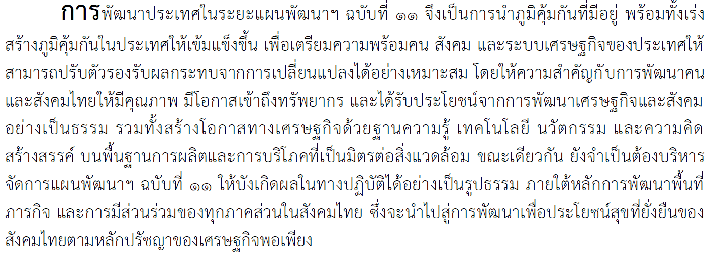

Slide 6
สู่กับดักประเทศรายได้ปานกลาง (Middle income trap)
ที่มา : SIGA ประมวลจากข้อมูล World Development Indicator

Slide 7
กับดักประเทศรายได้ปานกลาง
เศรษฐกิจไทยยังไม่สามารถก้าวข้ามไปสู่ระบบเศรษฐกิจที่ขับเคลื่อนด้วยนวัตกรรม
More for Less
Less for More
Factor
Driven
Economy
Efficiency
Driven
Economy
Innovation
Driven
Economy
Institution
Physical Infrastructure
Macroeconomic Stability
Basic Human Capital
Higher Education & Training
Goods Market Efficiency
Labor Market Efficiency
Financial Market Efficiency
Technological Readiness
Market Size
Business Sophistication
Innovation
Source: Suvit Maesincee, Grand Strategy Moving Thailand Towards the Next Decade

Slide 8
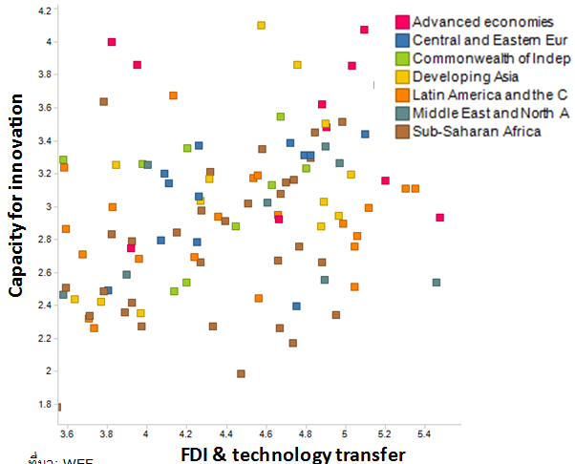
การลงทุนจากต่างชาติกับการพัฒนาเทคโนโลยีไม่เกิดนัยสำคัญ
ที่มา: สวทน.ใช้ข้อมูลจาก WEF

Slide 9
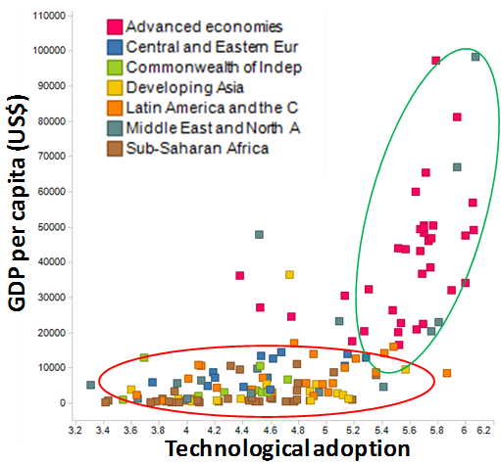
เทคโนโลยีมีผลดีกับการพัฒนาเศรษฐกิจหากเลยจุดเปลี่ยนผ่าน
ที่มา: สวทน.ใช้ข้อมูลจาก WEF

Slide 10
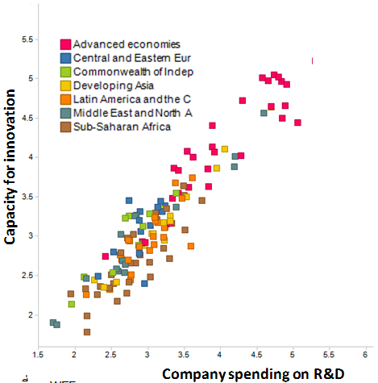
การลงทุนวิจัยของภาคเอกชนมีผลต่อการพัฒนานวัตกรรมอย่างมีนัยสำคัญ
ที่มา: สวทน.ใช้ข้อมูลจาก WEF

Slide 11
การลงทุน R&D เพิ่มขึ้นจะเปลี่ยนประเทศไทย
ให้กลายเป็นประเทศที่คุ้มครองทรัพย์สินทางปัญญา
Country | GERD/GDP (%) | Intellectual property rights are adequately enforced (10-highest, 0-lowest)
Japan | 3.45 | 8.06
Korea | 3.36 | 6.13
Taiwan | 2.94 | 7.16
Germany | 2.82 | 8.62
USA | 2.77 | 8.62
Venezuela | 2.39 | 1.66
Singapore | 2.27 | 8.15
Australia | 2.24 | 8.14
Canada | 1.95 | 7.93
United Kingdom | 1.87 | 7.93
Turkey | 0.85 | 5.00
Malaysia | 0.84 | 6.65
India | 0.80 | 5.43
Thailand | 0.24 | 4.39
Philippines | 0.10 | 3.88
Indonesia | 0.05 | 3.71
กลุ่มที่ลงทุน R&D >1%
of GDP
กลุ่มที่ลงทุน R&D < 1%
of GDP
Source: IMD WORLD COMPETITIVENESS 2011

Slide 12
Technology balance of payment : Thailand
(Year 2001-2011)
หน่วย: ล้านบาท
2554
2553
2552
2551
2550
2549
2548
2547
2546
2545
2544
ที่มา: ธปท. สศช.

Slide 13
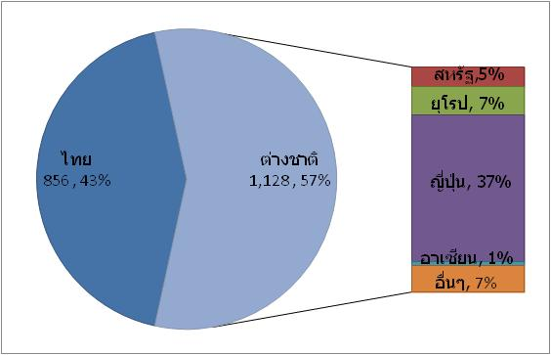
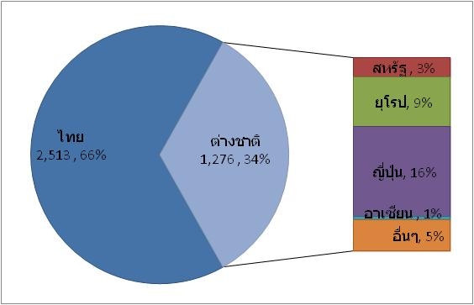
Granted Patent: Thailand
(Year 2011)
Invention
Design
ที่มา : กรมทรัพย์สินทางปัญญา สืบค้นวันที่ 25 มิถุนายน 2555
Source : Department of Intellectual Property. Search on June 25, 2012

Slide 14
R&D/GDP Projection (2012 – 2021)
ทศวรรษของการ
สร้างความเปลี่ยนแปลง
% R&D/GDP
Source: Values from 1999 – 2010 are from the National Survey on R&D Expenditure.
Values from 2011 – 2021 are projection by STI Office.
14

Slide 15
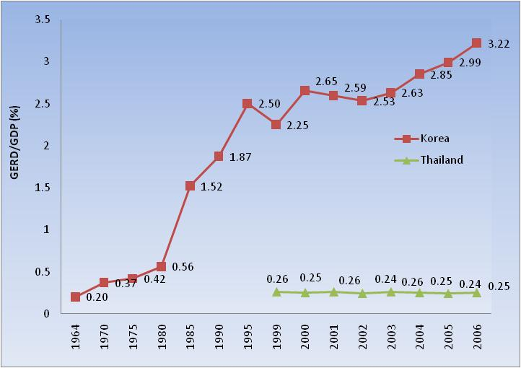
บทเรียนจากประเทศเกาหลี
R&D Elasticity & Total Factor Productivity (TFP)
ที่มา : Korean Experience and the Key Role of Science & Technology in Achieving Development, K.C.(Kil-Choo) Moon, KIST, May 2007,
STI Thailand.
ที่มา : S&T and Economic Development :
Government Policies for S&T Development in Korea,
Taeyoung Shin, STEPI

Slide 16

ตำแหน่งประเทศไทย
ในห่วงโซ่มูลค่าของโลก (Global Value Chain)
Development of prototype
Our own Products
& Brand/Innovation
สูง
มูลค่าเพิ่มสูง
US$4,210
Per capita income
After-sale service
Part Production
,มูลค่าเพิ่มสูง
Sales
Module Part
Production
Assembling/OEM
มูลค่าเพิ่มต่ำ
ต่ำ
ต้นน้ำ
ปลายน้ำ
Middle Income Trap
ประเทศที่ถือว่ามีรายได้ปานกลางระดับสูง คือประเทศที่ประชากรมี
รายได้เฉลี่ย 3,976 – 12,275 เหรียญสหรัฐฯ (ประมาณ 118,662 - 366,337 บาท)
Source: Shih’s & Smiling Curve

Slide 17
ความสามารถด้านนวัตกรรม โดย INSEAD และ WIPO Global Innovation Index (Year 2012)
Global Innovation Index
(57 of 141)
Remark: rankings are in brackets
Source: INSEAD and WIPO
Innovation Efficiency Index (61)
Innovation Input
Sub-Index (59)
Innovation Output
Sub-Index (56)
Institutions
(95)
Human Capital Research (101)
Infrastructure
(60)
Market sophistication
(33)
Business sophistication
(32)
Knowledge technology outputs (50)
Creative outputs (75)
Political environment (107)
Education
(97)
ICT
(75)
Credit
(71)
Knowledge worker
(41)
Knowledge creation
(68)
Creative
intangibles
(89)
Regulatory environment
(120)
Tertiary education
(103)
General infrastructure (51)
Investment
(20)
Innovation linkages
(87)
Knowledge
impact
(36)
Creative goods and services
(45)
Business
Environment
(59)
Research & Development
(84)
Ecological sustainability (45)
Trade & competition (31)
Knowledge absorption
(8)
Knowledge diffusion
(40)
Online creativity
(80)

Slide 18
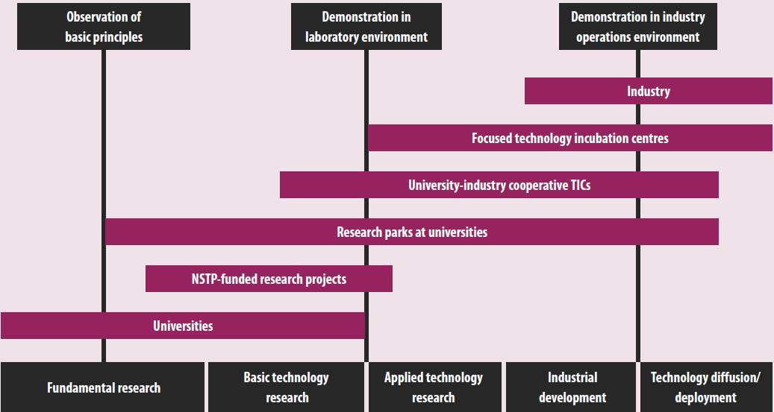
University-industry-Government linkages (Triple helix)
Valley of Death
Source: INSEAD, WIPO “The Global Innovation Index 2012”

Slide 19
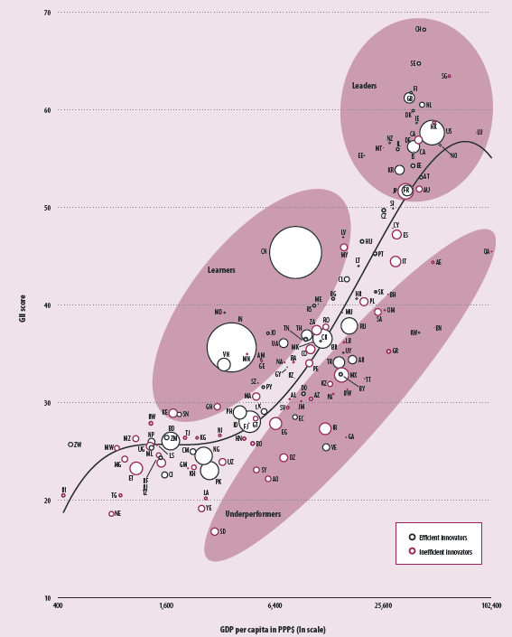

Global Innovation Index Scores vs GDP per capita in PPP$
(bubbles sized by population)
Leaders
Learners
Underperformers
Source: INSEAD, WIPO “The Global Innovation Index 2012”

Slide 20
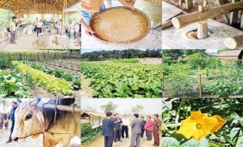
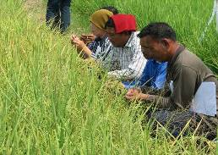
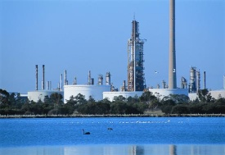


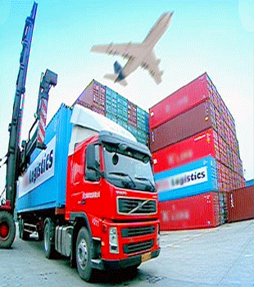
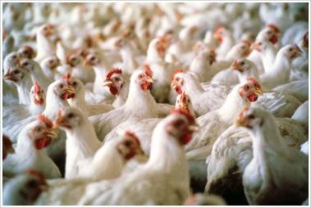
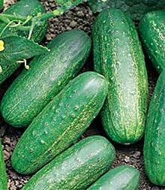


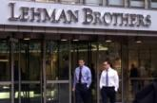
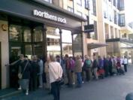

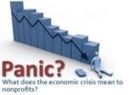
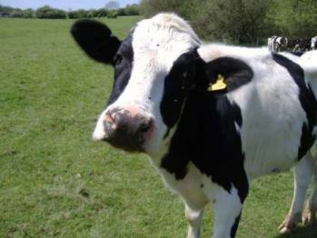
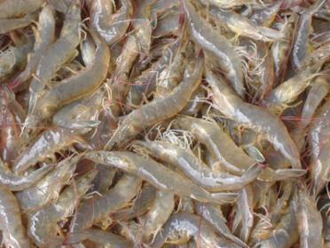


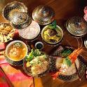

สถานการณ์ แนวโน้ม และความเสี่ยงของประเทศไทย (ทุนทางเศรษฐกิจ)
ภาคเกษตรกรรม
ภาคการผลิต
ภาคบริการ
ประสิทธิภาพและผลิตภาพลดลง มูลค่าเพิ่มต่ำ
เกษตรกร 15 ล้านขณะที่มี GDP เพียง 9%
5 แสนวิสาหกิจ มี GDP กว่า 40%/SMEs กว่า 99%
R&D เอกชน เพียง 7,000 ลบ. โดยเป็น LEs มากกว่า SMEs
2.3 ล้านวิสาหกิจ มี GDP กว่า 50%/SMEs กว่า 99%
R&D เอกชน เพียง 1,500 ลบ. โดยเป็น LEs มากกว่า SMEs
รายได้เกษตรกร 0.5 แสนบาท มีหนี้ 0.17 แสนบาทต่อครัวเรือน
ต้นทุนปุ๋ยเคมี 1 ใน 4 ของต้นทุนรวม
มีการจ้างงานกว่า 5 ล้านในระบบ ผลิตภาพลดลง ต้นทุนสูง ขาด ODM & OBM
นำเข้าเทคโนโลยีจนขาดดุลกว่า 0.13 ลลบ.
มีการจ้างงานกว่า 7 ล้านในระบบ ผลิตภาพลดลง ต้นทุนสูง ขาด Branding
SMEs ขาดศักยภาพและขีดความสามารถในการแข่งขัน
อำนาจการต่อรองต่ำ ขณะที่เป็นผู้ส่งออกอันดับต้นๆ
ขาดการเชื่อมโยง B2U, SMEs & LEs และ Cluster อ่อนแอ
จุดภูมิศาสตร์ดี วัฒนธรรมไทย ภูมิปัญญา อาหารไทย เป็นที่ยอมรับ
การลงทุนวิจัยต่ำคงที่ต่อเนื่อง
การรวมกลุ่มเศรษฐกิจ/ การกีดกันทางการค้าเข้มข้น
โอกาสด้านท่องเที่ยว บริการสุขภาพ ในระดับสากล

Slide 21
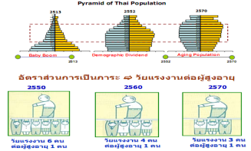
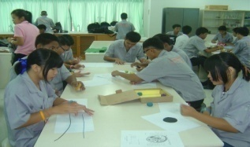
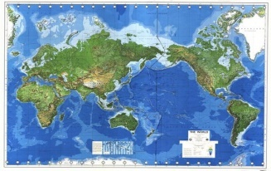


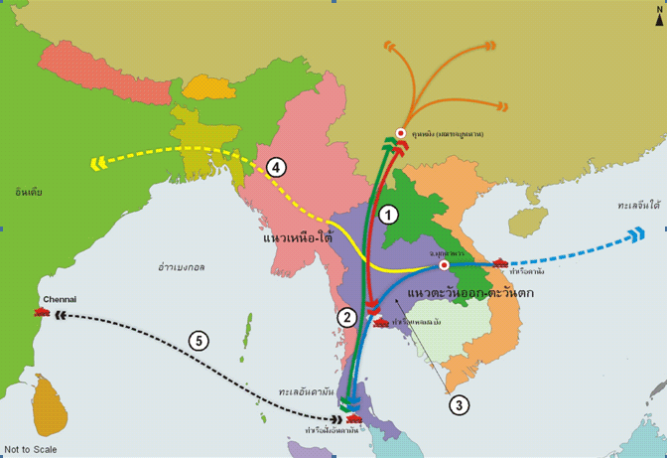
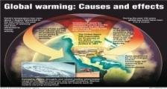
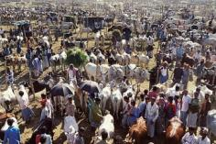
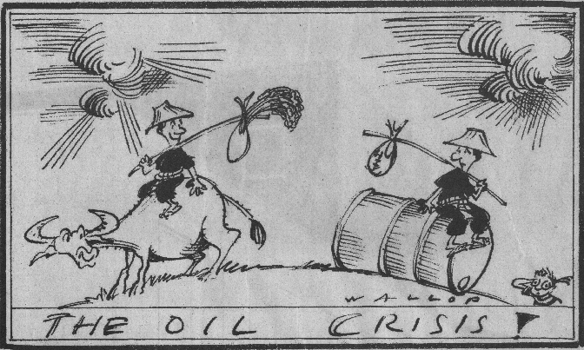
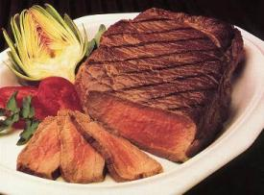



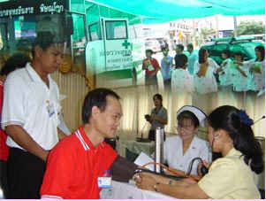


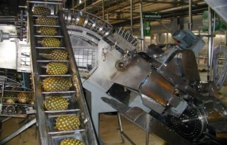
สถานการณ์ แนวโน้ม และความเสี่ยงของประเทศไทย (ทุนทางสังคม)
สังคมและการกระจายอำนาจ
สุขภาพ
ภูมิรัฐศาสตร์
สังคมสูงอายุ 2563
จาก 1:6 เป็น1:3
การศึกษาชนบท 6.8 ปี สังคมเมือง 9.1 ปี
เสียชีวิตจากมะเร็ง โรคหัวใจ ความดัน
แพทย์ชนบท 1:7000 คน ในสังคมเมือง 1:900 คน
ประชาคมอาเซียนกำลังมาแรง
การเคลื่อนย้ายเงินทุนเสรี ในอนาคต
หนี้สิน 0.13 ลบ รายได้ 0.021 ลบ ต่อปีต่อครัวเรือน
มีช่องว่างรายได้คนจน 8% คนชั้นกลางเพิ่มขึ้น
เผชิญโรคอุบัติใหม่ เช่น ไข้หวัดใหญ่ 2009 และการกลายพันธ์ชนิดใหม่
เด็กอ้วน แต่มีภาวะทุพโภชนาในชนบท
เผชิญการเคลื่อนย้ายแรงงานเสรีมากขึ้น
ภูมิศาสตร์การเมืองใหม่ แย่งชิงพลังงาน
ความสำคัญของเศรษฐกิจในชุมชน เพื่อการพาณิชย์ OTOP
การลงทุนและ Production Sharing ในกลุ่ม CLMV
ประชาชนเข้าถึงข่าวสารง่ายขึ้น
มือถือ 1 เครื่อง
ต่อคน
ค่ารักษาพยาบาล ดูแลสุขภาพสูงขึ้น 10% รายได้คงที่
อาหารและอากาศปนเปื้อนสารพิษ
ขั่วเศรษฐกิจใหม่ west moves east จีน และ อินเดีย

Slide 22
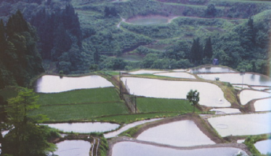


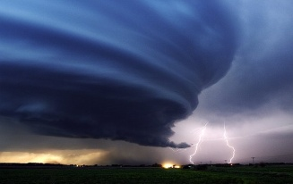
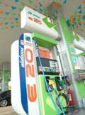
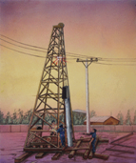
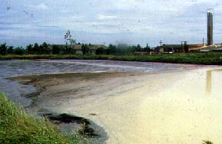
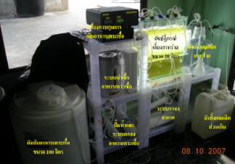
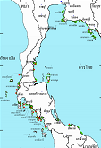
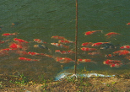


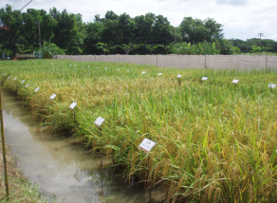
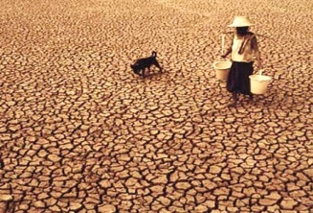

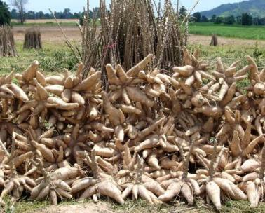

สถานการณ์ แนวโน้ม และความเสี่ยงของประเทศไทย (ทุนทางทรัพยากรธรรมชาติ)
ทรัพยากรธรรมชาติ
สิ่งแวดล้อม
พลังงาน
พื้นที่ป่าถูกทำลายกว่า 60 ล้านไร่ เหลือแค่ 30%
อนุสัญญา ว่าด้วยพันธุ์สัตว์และพืช
ที่จะสูญพันธุ์
ความแปรปรวนทางภูมิอากาศ เผชิญโลกร้อน
การเกิดภัยธรรมชาติ น้ำท่วม ไฟป่า แผ่นดินยุบ
ราคาพลังงานไม่มีแนวโน้มที่จะลดลง
พึ่งพิงพลังงานฟอสซิ่ล 80% /กำลังจะหมด
ป่าชายเลนลดลงเหลือ 1.5 ล้านไร่ จาก 2 ล้านไร่
ความหลากหลายทางชีวภาพลดลง
คุณภาพอากาศและน้ำต่ำกว่า คุณภาพและมาตรฐาน
ขยะของเสีย ของมีพิษอันตราย 4 หมื่นตัน/วัน
นำเข้าพลังงาน >10% ของ GDP เกือบ ลลบ. ต่อปี
แหล่งผลิตพลังงานไฟฟ้าพึงพิงพลังงานจากก๊าซธรรมชาติ 70%
ดินเสื่อมโทรม เปรี้ยว เค็ม กลายสภาพเป็นทราย
ความเป็นเมือง แบบก้าวกระโดด ขาดการวางแผน ภูมิทัศน์
ต้นทุนพลังงานสะอาดสูง / ยังไม่คุ้มเชิงพาณิชย์
น้ำท่วมและน้ำแล้ง
ปล่อยก๊าซเรือนกระจกอันดับที่ 26 ของโลก
มีการใช้พลังงานสะอาดน้อย / พืชพลังงานต่ำ

Slide 23
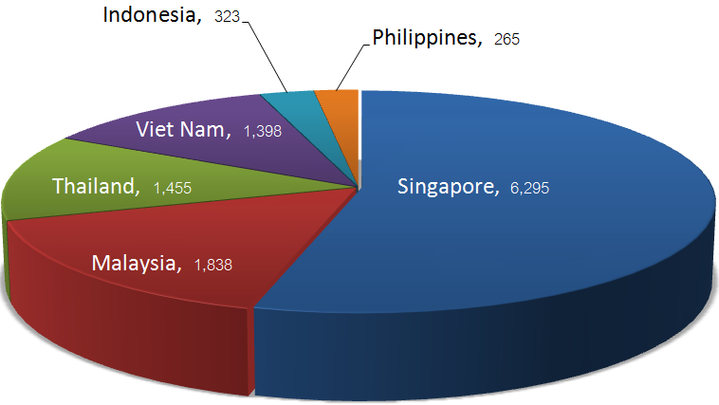
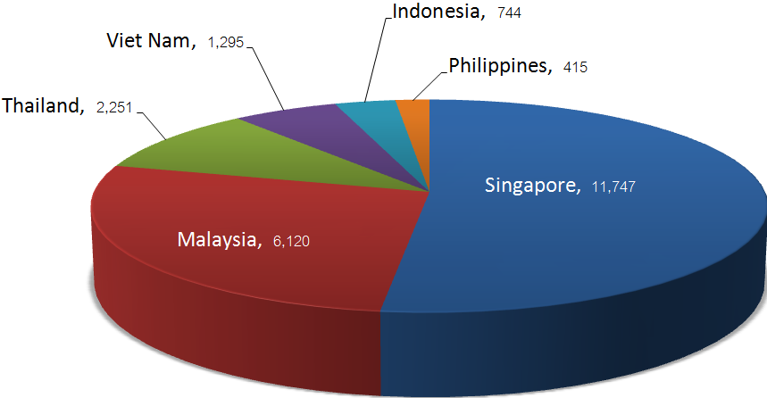
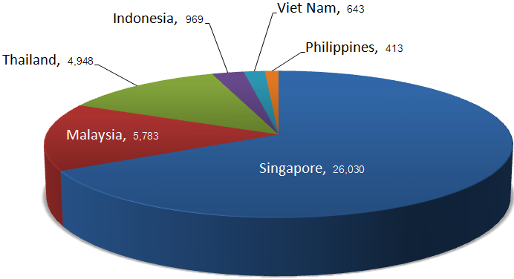
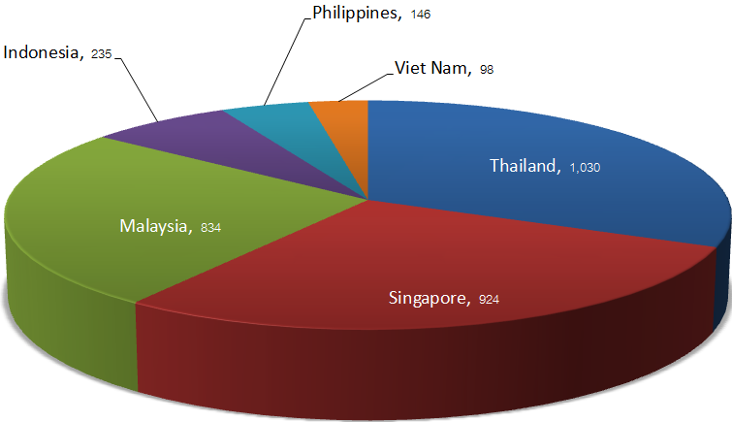
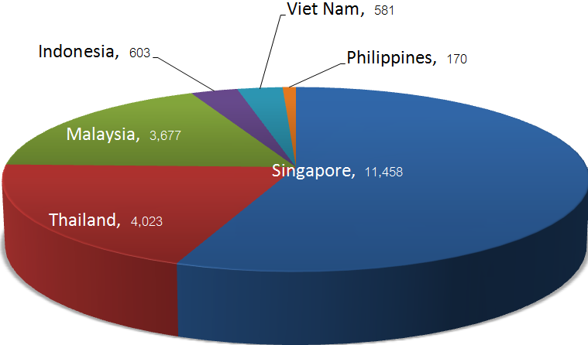
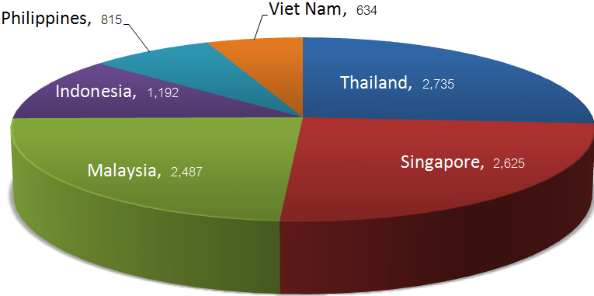
Physics &
Astronomy
Mathematics
Engineering
Energy
Material Science
Environmental
Science

Slide 24
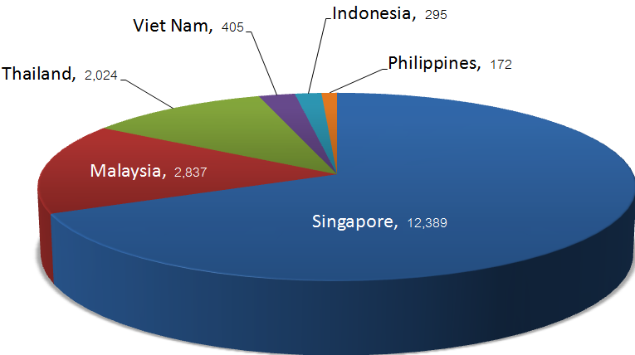
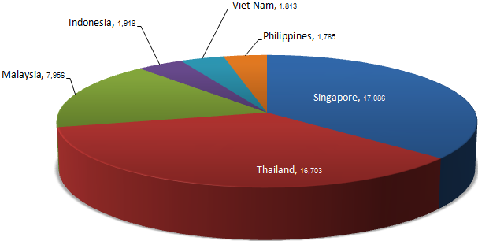


Computer
Science
Medicine
Biochemistry
Genetics
Molecular
Biology
Agricultural & Biological Science
Source: ISI Web of Science 2011
SJR: SCImago & Country Rank 2011

Slide 25
วิวัฒนาการและความเปลี่ยนแปลงของทศวรรษหน้า

Slide 26

26

Slide 27

Source: Suvit Maesincee
27

Slide 28

ตลาดและฐานการผลิตอาเซียน
ที่มา: สศช.

Slide 29






Mars Science Lab
Curiosity has landed
Higgs Boson
Large Hadron
Collider

Slide 30






Climate
Change

Slide 31









31

Slide 32
Energy Demand by Region
Global Energy Demand
18 000
Other renewables
16 000
Biomass
14 000
12 000
Hydro
10 000
Nuclear
8 000
Gas
6 000
Oil
4 000
Coal
2 000
WEO-2008 total
0
1980
1990
2000
2010
2020
2030
Thailand Energy Usage
Import
Natural Gas
Coal
Lignite
Water
Others
32

Slide 33







High index values, indicated by lighter colors, show the relative poverty of African countries as ranked by the UNDP's 2004 list of countries by quality of life.
Percent of population living under poverty line, which is 356.35 rupees or around $7 a month in rural areas

Slide 34




Slide 35







Slide 36

การรวมกลุ่มทางเศรษฐกิจ
27 EU Member States
-Population:498 million(2008)
-GDP: 18,400 billion US (2008)
EU
NAFTA
Canada, USA, Mexico
Population:456 million(2010)
GDP:16,792 billion US(2008)
ASEAN
BRIC
Brunei, Cambodia, Indonesia, Laos, Malaysia, Myanmar, Philippines, Thailand, Singapore, Vietnam
Population: 577 million (2008)
GDP: 1,505.7 billion US(2008)
Brazil, Russia,
India, China
Population: 2,851 million (2010)
GDP: 8,784 billion US (2008)
APEC
21 Economies in the Asia-Pacific
such as USA, Japan, NZ, Korea, China,
Russia,Thailand, Vietnam
Population: 2,720.6 million (2009)
GDP: 32,386.2 billion US(2009)

Slide 37

ความเชื่อมโยง (Connectivity)กับประเทศในภูมิภาคและอนุภูมิภาค
ที่มา: สศช.

Slide 38

ประตูสู่อันดามันและส่วนเชื่อมต่อ Regional Land Bridge
ที่มา: สศช.

Slide 39

International Migration & Mobility
Source: UNDP, Human Development Report 2009.
Notes:
ดูความหมายการย้ายเข้า ย้ายออกจากรายงาน

Slide 40
ผู้ย้ายถิ่นฐาน* (>15 ปี) ส่วนใหญ่มีการศึกษาต่ำกว่าระดับมัธยมศึกษา
ร้อยละ
วิชาชีพเฉพาะทาง
ที่มา: UNDP, Human Development Report 2009.
ภาพรวมของโลก เอเชีย ยุโรป อเมริกาเหนือ
หมายเหตุ: *หมายถึง ผู้ที่ย้ายเข้า

Slide 41


ความเปลี่ยนแปลงทางโครงสร้างประชากร (Demographic Change)
Life expectancy, 2008
Thailand: 72.5 – 75 yr
Data: CIA World Fact Book
Dependency ratio of aged population increases from 16% in 2007 to 23% in 2027.
Thailand has less than 20 yrs in preparing for the ageing society.
1970
2009
2027
Source: NESDB

Slide 42

โครงสร้างประชากรของไทยยุคโพสต์โมเดิร์น: การเปลี่ยนแปลงที่รวดเร็วเกินกว่าจะถูกมองข้าม
ศาสตราจารย์ ดร.เกื้อ วงศ์บุญสิน

Slide 43

GLOBAL VILLAGE today when 7b People=100 villagers) what will happen to this global village 10 years from now??
Source: http://www.nationsonline.org/oneworld/global-village.htm

Slide 44





ความเปลี่ยนแปลงทางเทคโนโลยี การค้า อุตสาหกรรม

Slide 45
บทบาทของวิทยาศาสตร์ เทคโนโลยี และนวัตกรรม (วทน.)

Slide 46
วิทยาศาสตร์ เทคโนโลยี และนวัตกรรม
เชิงระบบ: นโยบายวทน. ทรัพย์สินทางปัญญา กฎหมาย กฎระเบียบ การถ่ายทอดเทคโนโลยี กำลังคนวทน. นักวิจัย สถาบันวิจัย มหาวิทยาลัย ภูมิปัญญาท้องถิ่น โครงสร้างพื้นฐานวทน. ความทั่วถึงเท่าเทียม การเงิน การจัดซื้อจัดจ้างของภาครัฐ ฯลฯ
เชิงเทคนิค: วิทยาศาสตร์พื้นฐาน วิทยาศาสตร์ประยุกต์ เทคโนโลยี วิศวกรรม ฮาร์ดแวร์ ซอฟต์แวร์ ฐานข้อมูล ห้องปฏิบัติการ ฯลฯ
เชิงเป้าหมาย: พัฒนาอุตสาหกรรม ธุรกิจใหม่ พัฒนาสังคม คุณภาพชีวิต สังคมการเรียนรู้ สังคมวิทยาศาสตร์ สังคมอุดมปัญญา ฯลฯ
46

Slide 47
ระบบวิทยาศาสตร์ เทคโนโลยีและนวัตกรรมแห่งชาติ
การวิจัยและพัฒนา (Research & Development)
นวัตกรรม (Innovation)
การถ่ายทอดเทคโนโลยี (Technology Transfer)
การนำเทคโนโลยีและนวัตกรรมไปใช้ได้จริง (Utilization/Commercialization)
การพัฒนาและผลิตกำลังคน (Human Resource)
การลงทุนในโครงสร้างพื้นฐาน วทน. (STI Infrastructure)
ปัจจัยสนับสนุนต่าง ๆ (Enabling Environment)

Slide 48

Framework of global innovation index
Source: INSEAD, WIPO “The Global Innovation Index 2012”

Slide 49
นโยบายวิทยาศาสตร์ เทคโนโลยี การวิจัย และนวัตกรรม ของรัฐบาล
เร่งพัฒนาให้ประเทศไทยเป็นสังคมที่อยู่บนพื้นฐานขององค์ความรู้
เร่งสร้างนักวิทยาศาสตร์ นักวิจัย และครูวิทยาศาสตร์ให้เพียงพอต่อความต้องการของประเทศ เพื่อรองรับการพัฒนาประเทศ
สนับสนุนและส่งเสริมให้เกิดการลงทุนและความร่วมมือระหว่างภาครัฐและเอกชน
จัดระบบบริหารงานวิจัยให้เกิดประสิทธิภาพสูง
ส่งเสริมการใช้ข้อมูลเทคโนโลยีอวกาศและภูมิสารสนเทศ

Slide 50
ทิศทางของนโยบายและแผนวิทยาศาสตร์ฯ (สาระสำคัญ)
สู่เศรษฐกิจและสังคมฐานความรู้
มีนวัตกรรมเป็นเครื่องมือนำพาวิทยาศาสตร์และเทคโนโลยีไปสู่การใช้ประโยชน์เชิงพาณิชย์ และเศรษฐกิจหลักของประเทศ
มุ่งเข้าสู่ความยั่งยืนเพราะนโยบายรองรับสังคมฐานคาร์บอนต่ำ
เทคโนโลยีของไทยในอนาคตสามารถก้าวออกจากวงจรพัฒนาเดิมๆ ไปสู่การก้าวกระโดดเข้าหานวัตกรรมเขียว
เป้าหมายทางเศรษฐกิจอุตสาหกรรมรายสาขามีความชัดเจน ใช้ประโยชน์สูงสุดจากฐานทรัพยากร ศักยภาพภาคบริการ และส่งเสริมการลงทุนในอุตสาหกรรมสำคัญของโลก
ใช้วิทยาศาสตร์ฯ รองรับความเปลี่ยนแปลงของสังคม ดูแลคุณภาพชีวิต ในขณะเดียวกันเพิ่มความเข้มแข็งให้กับองค์กรท้องถิ่นและประชาชนด้วยความรู้ในวิถีชีวิตและการทำมาหากิน

Slide 51
กรอบแนวคิดร่างนโยบายและแผน วทน. แห่งชาติ (พ.ศ. 2555-2564)
การกระจายความเจริญ
สังคมสูงอายุ
ความเปลี่ยนแปลง
ด้านประชากร
และสังคม
ความมั่นคงทางพลังงานและพลังงานสะอาด
วทน
การแข่งขันและร่วมมือ
ทางเศรษฐกิจ
เศรษฐกิจ
มีเสถียภาพ
ยั่งยืน
ภูมิภาคภิวัตน์
(ประชาคม
อาเซียน+)
พลังงาน
และ
สิ่งแวดล้อม
การเปลี่ยนแปลงสภาพภูมิอากาศ
สังคมดีมี
คุณภาพ
การเคลื่อนย้ายทางสังคมและวัฒนธรรม
การบริหารจัดการทรัพยากรธรรม
ชาติและสิ่งแวดล้อม
Sustainability
นวัตกรรม
สีเขียว
การผลิตและบริการเชิงนิเวศน์
การเปลี่ยนแปลงของวิทยาศาสตร์และเทคโนโลยี
การสร้างสรรค์

Slide 52
กรอบแนวคิดร่างนโยบายและแผน วทน. แห่งชาติ (พ.ศ. 2555-2564) - ต่อ
สาขาเป้าหมายของแผน วทน.
พลาสติก
และปิโตรเคมี
แฟชั่น
(สิ่งทอฯ อัญมณี เครื่องหนัง)
ข้าวและผลิตภัณฑ์จากข้าว
ยานยนต์ชิ้นส่วนและอุปกรณ์
มัน อ้อย ปาล์ม เพื่อพลังงาน
ยางและผลิตภัณฑ์
เครื่องใช้ไฟฟ้าและอิเล็คทรอนิกส์
อาหารแปรรูป
ท่องเที่ยวและสาขาต่อเนื่อง
เศรษฐกิจสร้างสรรค์และ
ดิจิทัล
โลจิสติกส์และสาขาต่อเนื่อง
ก่อสร้างและบริการต่อเนื่อง
เศรษฐกิจ
มีเสถียรภาพ
ยั่งยืน
52

Slide 53
กรอบแนวคิดร่างนโยบายและแผน วทน. แห่งชาติ (พ.ศ. 2555-2564) - ต่อ
ความเหลื่อมล้ำ
และยากจน
การเคลื่อนย้าย
แรงงาน
ระบบสุขภาวะ
ของประชาชน
นวัตกรรมชุมชน
ความตระหนัก
ใน วทน.
การวิจัยและพัฒนา
การศึกษา
ด้าน วทน.
สังคมดีมี
คุณภาพ
53

Slide 54
วิสัยทัศน์และยุทธศาสตร์ของนโยบายและแผน วทน. แห่งชาติ (พ.ศ. 2555-2564)
ภูมิรัฐศาสตร์
และกระแสประชาคมใหม่
การเปลี่ยนแปลงภูมิอากาศ
“นวัตกรรมเขียว”
เพื่อสังคมดีมีคุณภาพและเศรษฐกิจที่มีเสถียรภาพ
การพัฒนาความเข้มแข็งของสังคม ชุมชน และท้องถิ่นด้วย วทน.
การเพิ่มขีดความสามารถ ความยืดหยุ่น และนวัตกรรมในภาคเกษตร ผลิตและบริการด้วย วทน.
การเสริมสร้างความมั่นคงด้านพลังงาน ทรัพยากรธรรมชาติและสิ่งแวดล้อมของประเทศด้วย วทน.
การพัฒนาและเพิ่มศักยภาพทุนมนุษย์ของประเทศด้าน วทน.
การส่งเสริมและสนับสนุนการพัฒนาโครงสร้างพื้นฐานและปัจจัยเอื้อในการพัฒนา วทน. ของประเทศเพื่อเพิ่มขีดความสามารถในการแข่งขัน

Slide 55

เป้าหมายหลักของแผน วทน. แห่งชาติ (พ.ศ. 2555-2564)
นวัตกรรมเขียว
เพื่อสังคมดีมีคุณภาพและเศรษฐกิจที่มีเสถียรภาพ”
ภูมิรัฐศาสตร์
การเปลี่ยนแปลงภูมิอากาศ
เป้าทางสังคม
เป้าทางเศรษฐกิจ
เป้าทางสิ่งแวดล้อมและพลังงาน
ลดการเจ็บป่วย ลดการนำเข้า
ต่อยอด
ภูมิปัญญาท้องถิ่น เกษตร การค้า บริการ
ผลิตภาพชุมชนเพิ่มร้อยละ 3
ผลิตภาพ ขยายตัวร้อยละ 3
มูลค่าเพิ่มขยายตัวร้อยละ 5
ใช้ประโยชน์การค้าเสรี ส่งออกขยายตัว
ลดการสูญเสียมากกว่าร้อยละ 1 ของ GDP
พลังงานทดแทนร้อยละ 20 ของเสียลดร้อยละ 5
การบริโภคที่กระทบต่อระบบนิเวศลดลงร้อยละ 10
เป้าทางทรัพยากรมนุษย์ (กำลังคน วทน.)
ผู้เรียนสายวิทย์ฯ จบตรงความต้องการของตลาดร้อยละ 60
ผลิตภาพแรงงานของกำลังคนสายวิทย์ฯ เพิ่มร้อยละ 5
บุคลากร R&D เพิ่มเป็น 25:10,000
บุคลากร R&D ทำงาน
เอกชนร้อยละ 60
เป้าทางโครงสร้างพื้นฐานและปัจจัยเอื้อ
ขีดความสามารถด้านโครงสร้างพื้นฐาน วทน. อยู่ในอันดับไม่ต่ำกว่าที่ 25 ของโลก
ลงทุนวิจัยและพัฒนา
ร้อยละ 2 ของ GDP
(รัฐ+เอกชน)
มีสัดส่วนในการทำวิจัยของภาคเอกชนร้อยละ 70
มีการถ่ายทอดเทคโนโลยี รัฐ เอกชน ปชช มหาวิทยาลัย เพิ่มขึ้น
มีระบบบริหารจัดการที่ดี สามารถสร้างแรงจูงใจ
มีโครงสร้างพื้นฐาน วทน. กระจายทั่วถึง
มีจำนวนวัตกรรมที่นำไปใช้ในเชิงพาณิชย์เพิ่มขึ้น
สนับสนุนทางกฎหมาย กฎระเบียบ การเงิน การคลัง
มีสิทธิบัตร บทความ การละเมิดทรัพย์สินทางปัญญาลดลง

Slide 56
กลยุทธ์และมาตรการหลักของแผน วทน. แห่งชาติ (พ.ศ. 2555-2564)
นวัตกรรมเขียว
เพื่อสังคมดีมีคุณภาพและเศรษฐกิจที่มีเสถียรภาพ”
ภูมิรัฐศาสตร์
และกระแสประชาคมใหม่
การเปลี่ยนแปลงภูมิอากาศ
KRABI Initiative
Water Resource Management
ยุทธศาสตร์ที่ 1
การพัฒนาความเข้มแข็งของสังคม ชุมชน และท้องถิ่นด้วย วทน.
ยุทธศาสตร์ที่ 2
การเพิ่มขีดความสามารถ ความยืดหยุ่น และนวัตกรรมในภาคเกษตร ผลิตและบริการด้วย วทน.
ยุทธศาสตร์ที่ 3
การเสริมสร้างความมั่นคงด้านพลังงาน ทรัพยากร ธรรมชาติและสิ่งแวดล้อมของประเทศด้วย วทน.
Green Society
Inclusive Innovation
Innovative Community
Green Economy
Low Carbon Economy
Bio-Based Industry
Green Environment
Renewable Technology
Technology for Climate Change
Basic/ Integrated/ Convergent Technologies (Earth Science, Neuro Science, ICT, New Materials, Biotech, Nanotech)
ยุทธศาสตร์ที่ 4 การพัฒนาและเพิ่มศักยภาพทุนมนุษย์ของประเทศด้าน วทน.
Primary & Secondary
Vocation/High school
Research
Labor
Enquiry -Based Learning
Science Education
Science-Based Tech School Work Integrated Learning
THAIST, Mobility Fund,
Research System Integration
Work Force
STI Skill Upgrade
ยุทธศาสตร์ที่ 5 การส่งเสริมและสนับสนุนการพัฒนาโครงสร้างพื้นฐานและปัจจัยเอื้อในการพัฒนา วทน. ของประเทศ
Regional
Science Parks
iTAP+
Technology & Innovation Bank
R&D Tax
IP Policy
Investment Incentives

Slide 57

เป้าหมายการลงทุนวิจัยด้าน วทน. ปี 2559-2564
2564: 2%
2559: 1%
(2564) 25:10,000
(2559) 15:10,000
2559-2564
70:30
ปัจจุบัน
R&D Personnel (FTE)
9.01 : 10,000
R&D expenditure
(Private : Government)
38 : 62
R&D /GDP = 0.24 %
ข้อมูลจาก IMD ประจำปี 2552
R&D Exp = 21,493 MB
R&D Exp : Gov : Private =13,318:8,175 MB
R&D Personnel = 57,220 (man-year)
ที่มา: สำนักงานคณะกรรมการนโยบายวิทยาศาสตร์ เทคโนโลยี และนวัตกรรมแห่งชาติ (มกราคม 2554)

Slide 58
Private R&D/GDP VS. Public R&D/GDP ของไทยเทียบกับประเทศอื่น ปี 2007
%Private R&D / GDP
Israel
Private 50: Public 50
Private 70: Public 30
Japan
Sweden
Korea
Finland
USA
Germany
Taiwan
Singapore
Denmark
Private R&D/GDP โดยเฉลี่ยของทุกประเทศจะสูงกว่า
Public R&D/GDP โดยเฉพาะประเทศพัฒนาแล้ว ซึ่งต่างกับไทย
เป้าหมาย : เพิ่ม Private R&D/GDP
จาก 40% เป็น 50 %
Luxembourg
Belgium
France
Netherlands
Australia
China
Canada
Average
Russia
Norway
Malaysia
Portugal
Brazil
Lithuania
Romania
Philippines
Thailand
Thailand in 2007
Target 1%
%Public R&D / GDP
Sources : IMD
Notes:
จุดแดงของไทย แสดงระดับ R&D Intensity ที่ยังต่ำมาก และยังเอียงมาทาง Public R&D มากกว่า จุดชมพูเส้นประแสดง Targetของไทยที่ 1%ของ R&D Intensity โดยมี Share ของ Private : Public = 50:50 ซึ่ง ณ จุดเป้าหมายที่ 1%ของไทยในปี 2559 ยังต่ำกว่า World Average ในปี 2552

Slide 59
Strategic Sectors
Health & Wellbeing
Hi-Value-
Added Industries
…
Energy
Food
Agriculture
Rail
System
…
ระบบวิทยาศาสตร์ เทคโนโลยีและนวัตกรรม
Fiscal/
Financial
System
Infra-
structure
System
Technology
Transfer
System
Gov’t
Procurement
/Mega-
Projects
Systems
Research
System
Manpower
System
Matching
Grants/
Equity
Financing/
VC
Promotion of HR Mobility
Mechanisms/Schemes
Researcher
Income Tax
Exemption
Innovation Clustering
Mgnt.
R&D
Tax
Deduction
Industrial
M.Sc./Ph.D.
Strategic Student
Financing
Physical/
Institutional
Infrastructures
Private
R&D Centers
Private
Innovation Districts
Public Regional/ Community Science Parks
Demand-based Priority Measures for Human Resources, Infrastructure
and Enabling Factors Development
59

Slide 60

Conceptual framework of innovation promotion
Source: INSEAD, WIPO “The Global Innovation Index 2012”

Slide 61

Vector of knowledge transfer from universities, pro to industry
Source: WIPO 2011

Slide 62
สรุปแผนงาน/โครงการฯ ตามแผนปฏิบัติการ วทน. แห่งชาติของคณะทำงานฯ (รัฐ) ส่วนกลาง
แผนงาน/โครงการฯ ตามแผนปฏิบัติการ วทน. | จำนวนโครงการ | จำนวนงบประมาณ (ลบ)
 | 852 | 43,575.52
งบประมาณ 2555 (ลบ) ตามกิจกรรม วทน.
จำนวนโครงการ 2555 ตามกิจกรรม วทน.
หมายเหตุ: ข้อมูลอยู่ระหว่างการวิเคราะห์ประกอบการทำงานฯ ของเฉพาะคณะทำงานฯ ห้ามใช้ในการอ้างอิง (ตุลาคม 2554)
ประมวลโดย สวทน. ยังไม่ผ่านกระบวนสอบทานของคณะทำงาน/ไม่รวมหน่วยงานที่ไม่ได้ส่งงบประมาณ/ไม่รวมหน่อยงานระดับจังหวัด/มหาวิทยาลัย

Slide 63
สรุปแผนงานฯ ยุทธศาสตร์ที่ ๒: ภาคเกษตร ผลิตและบริการด้วย วทน.(ภารกิจรัฐส่วนกลาง)
ยุทธศาสตร์ตามแผนปฏิบัติการ วทน. (พ.ศ. 2555-2559) | จำนวนโครงการ | งบประมาณ (ลบ)
 | รวม | รวม
ยุทธศาสตร์ที่ ๒: การเพิ่มขีดความสามารถ ความยืดหยุ่น และนวัตกรรมในภาคเกษตร ผลิตและบริการด้วย วทน. | 428 | 13038.57
งบประมาณ 2555 (ลบ) ตามกลุ่มกิจกรรม วทน.
จำนวนโครงการ 2555ตามกลุ่มกิจกรรม วทน.
หมายเหตุ: ข้อมูลอยู่ระหว่างการวิเคราะห์ประกอบการทำงานฯ ของเฉพาะคณะทำงานฯ ห้ามใช้ในการอ้างอิง (ตุลาคม 2554)
ประมวลโดย สวทน. ยังไม่ผ่านกระบวนสอบทานของคณะทำงาน/ไม่รวมหน่วยงานที่ไม่ได้ส่งงบประมาณ/ไม่รวมหน่อยงานระดับจังหวัด/มหาวิทยาลัย

Slide 64
สรุปแผนงานฯ ยุทธศาสตร์ที่ ๒: ภาคเกษตร ผลิตและบริการด้วย วทน.(ภารกิจรัฐส่วนกลาง)
ยุทธศาสตร์ตามแผนปฏิบัติการ วทน. (พ.ศ. 2555-2559) | จำนวนโครงการ | งบประมาณ (ลบ)
ยุทธศาสตร์ที่ ๒: การเพิ่มขีดความสามารถ ความยืดหยุ่น และนวัตกรรมในภาคเกษตร ผลิตและบริการด้วย วทน. | 428 | 13038.57
จำนวนโครงการ
งบประมาณ (ลบ)
หมายเหตุ: ข้อมูลอยู่ระหว่างการวิเคราะห์ประกอบการทำงานฯ ของเฉพาะคณะทำงานฯ ห้ามใช้ในการอ้างอิง (ตุลาคม 2554)
ประมวลโดย สวทน. ยังไม่ผ่านกระบวนสอบทานของคณะทำงาน/ไม่รวมหน่วยงานที่ไม่ได้ส่งงบประมาณ/ไม่รวมหน่อยงานระดับจังหวัด/มหาวิทยาลัย

Slide 65

โจทย์ร่วมฯ ระดับประเทศและเฉพาะพื้นที่ในการจัดทำแผนปฏิบัติการ (พ.ศ. 2555-2559)
สังคม
  สุขภาวะอนามัยการป้องกันและการรักษา (โรคอุบัติใหม่)
  ความปลอดภัย
  ชุมชนนวัตกรรม
เศรษฐกิจ (ผลิตภาพ มูลค่าเพิ่ม TB/NTB)
  ข้าว
  มันสำปะหลัง
  ยาง
  อ้อย
  อาหาร
  ท่องเที่ยว
  Logistic
สิ่งแวดล้อมและพลังงาน
  การเตือนภัย พยากรณ์
  การบริหารจัดการน้ำ/ดิน
  ลดการปล่อยก๊าซเรือนกระจก
  พลังงานทดแทน
เหนือ - สิ่งทอและเครื่องนุ่มห่ม ศิลปวัฒนธรรม ภัยแล้ง น้ำเกิน/น้ำขาด ดินถล่ม หมอกควัน ขยะของเสียจากปศุสัตว์ เครือข่ายลุ่มน้ำโขง KMgt ชุมชนและ อปท. ทักษะฝีมือแรงงาน วทน. ระบบแรงงานต่างด้าว
อีสาน – การเข้าถึงการแพทย์ ชาวนา (ข้าว) ศิลปวัฒนธรรมและประวัติศาสตร์ ระบบชลประทาน โรงสี เครือข่ายลุ่มน้ำโขง KMgt ชุมชนและ อปท. สาธารณสุข ระบบแรงงานต่างด้าว และการสร้างจิตสาธารณะยึดเหนี่ยวความสัมพันธ์ของสังคม
  แฟชั่น
  Creative
  บริการสุขภาพ
  ยานยนต์
  ไฟฟ้าและอิเล็กฯ
  พลาสติก ปิโตรเคมี
  บริการก่อสร้าง
ตะวันออก – โรคใหม่ น้ำเน่า น้ำเสีย มลพิษ ขนส่ง ท่าเรือ ชายฝั่ง KMgt ชุมชนและ อปท. สาธารณสุข ระบบแรงงานต่างด้าว
กลาง/ตต– โรคใหม่ ชาวนา (ข้าว) น้ำเน่า น้ำเสีย มลพิษ ดินเสื่อม ขนส่ง โรงสี KMgt ชุมชนและ อปท. สาธารณสุข ระบบแรงงานต่างด้าว
ใต้– ฮาลาล การเข้าถึงการแพทย์ ความปลอดภัย การกัดเซาะชายฝั่งทะเล ภัยพิบัติทางธรรมชาติในพื้นที่ชุมชน ภัยสินามิ วาตภัย อุทกภัยและดินถล่ม ท่าเรือน้ำลึก สตูล สงขลา JDS และ IMT- GT KMgt ชุมชนและ อปท. จิตสาธารณะยึดเหนี่ยวความสัมพันธ์ของครอบครัวและชุมชน ปัญหาความไม่สงบในจังหวัดชายแดนภาคใต้ตามแนวทางสันติวิธี

Slide 66
มาตรการหลักที่สำคัญ

Slide 67
เป้าหมายหลักของแผนวิทยาศาสตร์ เทคโนโลยีและนวัตกรรมแห่งชาติ (พ.ศ. 2555-2564)
นวัตกรรมเขียว
เพื่อสังคมดีมีคุณภาพและเศรษฐกิจที่มีเสถียรภาพ”
Green Innovation for Quality Society and Sustainable Economic Growth
ภูมิรัฐศาสตร์
และกระแสประชาคมใหม่
การเปลี่ยนแปลงภูมิอากาศ
เป้าทางสังคม
เป้าทางเศรษฐกิจ
เป้าทางสิ่งแวดล้อมและพลังงาน
ลดการเจ็บป่วย ลดการนำเข้า
ต่อยอด
ภูมิปัญญาท้องถิ่น เกษตร การค้า บริการ
ผลิตภาพชุมชนเพิ่มร้อยละ 3
ผลิตภาพ ขยายตัวร้อยละ 3
มูลค่าเพิ่มขยายตัวร้อยละ 5
ใช้ประโยชน์การค้าเสรี ส่งออกขยายตัว
ลดการสูญเสียมากกว่าร้อยละ 1: GDP
พลังงานทดแทนร้อยละ 20 ของเสียลดร้อยละ 5
การบริโภคที่กระทบต่อระบบนิเวศลดลงร้อยละ 10
เป้าทางทรัพยากรมนุษย์ (กำลังคน วทน.)
ผู้เรียนสายวิทย์ฯ จบตรงตลาดร้อยละ 60
ผลิตภาพแรงงานของกำลังคนสายวิทยฯเพิ่ม
ร้อยละ 5
บุคลากร R&D เพิ่มเป็น 25:10,000
บุคลากร R&D ทำงาน
เอกชนร้อยละ 60
เป้าทางโครงสร้างพื้นฐานและปัจจัยเอื้อ
ขีดความสามารถด้านโครงสร้างพื้นฐาน วทน. อยู่ในอันดับไม่ต่ำกว่าที่ 25 ของโลก
สัดส่วน R&D มากกว่าร้อยละ 2:GDP
มีสัดส่วนในการทำวิจัยของภาคเอกชนร้อยละ 70
มีสัดส่วน TT รัฐ เอกชน ปชช Uni เพิ่มขึ้น
มีระบบบริหารจัดการที่ดี สามารถสร้างแรงจูงใจ
มีโครงสร้างพื้นฐาน วทน. กระจายทั่วถึง
มีจำนวนวัตกรรมที่นำไปใช้ในเชิงพาณิชย์เพิ่มขึ้น
มีปัจจัยเอื้อทางกฎหมาย กฎระเบียบ การเงิน การคลัง
มีสิทธิบัตร บทความ การละเมิดลดลง ฯลฯ

Slide 68

Total New Enrollments
Science & Technology
Social Science & Humanity
Doctoral
1,689
(54%)
1,472
(46%)
ยังมีคนเรียนสาย วท น้อยอยู่ โดยเฉพาะสายอาชีวศึกษา
Master
11,373
(26%)
32,183
(74%)
Bachelor
123,579
(32%)
264,268
(68%)
High Vocational School
61,476
(55%)
49,662
(45%)
117,970
(66%)
153,249
(55%)
125,408
(45%)
61,476
(34%)
Upper Secondary
School
Vocational
Lower Secondary School
883,937
400
300
200
100
0
100
200
300
400
(1,000 คน)
Source: 1) Commission on Higher Education, 2) Office of the Education Council, 3) Vocational Education Commission
4) The Office of the Basic Education Commission

Slide 69
Workforce Profile
Total workforce (2008), 37.02 Million
ที่มา: สำนักงานสถิติแห่งชาติ
หมายเหตุ:
1. low skilled worker – ผู้ทำงานที่มี
การศึกษาระดับม.ต้นหรือต่ำกว่า
2. medium skilled worker – ผู้ทำงานที่มี
การศึกษาระดับม.ปลาย ปวช. ปวส.
3. knowledge worker – ผู้ทำงานที่มี
การศึกษาระดับปริญญาตรีขึ้นไป
หมายเหตุ: สมมติฐาน
สัดส่วน ป.ตรี 70%, ป.โท 25%, ป.เอก 5%
*แปลงจากจำนวนบุคลากร 42,624 คน (FTE) เป็น 73,498 คน (head count)
ที่มา: สำนักงานสถิติแห่งชาติ
R&D personnel,
73,498*
Supporting staff,
15,338
Researcher,
38,982
Technician,
19,178

Slide 70
ความต้องการกำลังคนด้านเกษตร: ข้าว

Slide 71
ความต้องการกำลังคนด้านปฏิบัติการระบบขนส่งทางราง ภายในปี 2558
ป.ตรี สาขาที่เกี่ยวข้อง (ทั่วไป) จำนวน 1,550 คน
ป.ตรี สาขาวิศวกรรมศาสตร์ จำนวน 618 คน
ปวส./ป.ตรี สาขาวิศวกรมศาสตร์ จำนวน 752 คน
ปวส. สาขาวิศวกรรมศาสตร์ จำนวน 668 คน
ม.3 จำนวน 92 คน
ที่มา: สถาบันการขนส่ง จุฬาลงกรณ์มหาวิยาลัย

Slide 72
ความต้องการนักวิจัยในอุตสาหกรรมปิโตรเคมี
Plan (2558)
Mainly researcher requirement
  Engineer → Chemical Engineer
  Science → Chemistry/ Apply Chemistry
Engineer = 217
Scientist = 532

Slide 73
ห่วงโซ่การพัฒนากำลังคนทางด้าน วทน.
มัธยมศึกษา
หล่อหลอม
Secondary
Incubation
อุดมศึกษา
รู้รอบ
Tertiary
Well-rounded
แรงงาน
ความรู้
Knowledge
Worker
ประถมศึกษา
อยากรู้
Primary
Enquiry
อาชีวศึกษา
นวัตกร
Vocational
Technologist
นักวิจัย
เป็นเลิศ
Researcher
Excellence

Slide 74
Flagship Program
(การตอบเป้าหมายในนโยบายและแผน วทน. แห่งชาติ ระยะ 10 ปี)
กลยุทธ์ 1: การบูรณาการการพัฒนาและผลิตกำลังคนด้าน วทน. ของประเทศ
กลยุทธ์ 2: การยกระดับสมรรถภาพและเพิ่มขีดความสามารถทางวิชาชีพ ทักษะ องค์ความรู้กำลังคน วทน.
กลยุทธ์ 3: การสร้างแรงจูงใจ ขยายฐานบุคลากรด้าน วทน. ให้มีมวลวิกฤตและมีเส้นทางอาชีพและบทบาทในการพัฒนาเศรษฐกิจและสังคม
เป้าหมาย 1
ผู้เรียน สาย วท ให้จบตรงตามความต้องการของตลาดไม่น้อยกว่า 60%
เป้าหมาย 2
ผลิตภาพแรงงาน วทน. เพิ่มขึ้นไม่ต่ำกว่า 5% ต่อปี
เป้าหมาย 3
บุคลากร R&D 25 คน ต่อ ประชากร 10,000 คน (60% ทำงานในเอกชน)
Flagship Program
Flagship Program
Flagship Program
Work-integrated Learning (WiL)
Income Contingent Loan (ICL)
Productivity Improvement
Income Contingent Loan (ICL)
Brain Circulation
Enquiry-based Learning (EBL)
English Proficiency
Gifted/
Talent
Work-integrated Learning (WiL)

Slide 75

Science Education @ Primary School Level
PrimaryConnections (Australia)
Key Features
Teaching and learning and features:
• student-centred learning
• the linking of science with literacy
• student planned investigations
• embedded assessment
• cooperative learning
5Es teaching and learning model:
Engage
Explore
Explain
Elaborate
Evaluate
A comprehensive professional learning programme:
PrimaryConnections Facilitators are supported with a training manual, electronic
resources and DVDs
Curriculum resources - linking science with literacy:
Build on students’ natural curiosity and sense of wonder about how the world works
ที่มา: Department of Education, Employment and Workplace Relation (2009). PrimaryConnections- An Introduction.

Slide 76
Landscape of Gifted Education in Thailand
สายสามัญ
Corporate
SBTS-Univ.
โครงการที่ทำอยู่
Cluster: อุทยานวิทยาศาสตร์/ อุตสาหกรรม
สายเทคโนโลยีและอาชีวศึกษา
มหาวิทยาลัยเทคโนโลยี
ฐานวิทยาศาสตร์
S&T Based
Megaprojects
โครงการใหม่
Cluster:
อาชีวศึกษา/อุดมศึกษา
การประสานงานที่ควรมี
สถาบันเทคโนโลยี
อาชีวศึกษา
Technology
and Business
Incubators
จุฬาภรณ์ราชวิทยาลัย
Cluster:
การศึกษาพื้นฐาน/อาชีวศึกษา
9มทร./ปทุมวัน
โอลิมปิกวิชาการ
สามพระจอมเกล้า
Industrial
Parks
โครงการ สอวน.
กิจกรรม enrichmentในโรงเรียน
กลไกกลางเพื่อประสาน
โรงเรียนเทคโนโลยีฐานวิทยาศาสตร์
WIL
โรงเรียนผไทอุดมศึกษา
ทุนเรียนดี
มหาวิทยาลัย
School in School
THAIST
(สวทน.)
โรงเรียนมหิดลฯ
JSTP
พสวท.
สควค.
ทุนกาญจนาภิเษกสกว.
ทุนศึกษาต่อต่างประเทศ
วท.
กพ.
สสวท
กระทรวงต่างๆ
คปก-อุตสาหกรรม
หลักสูตรเกียรตินิยม
ในมหาวิทยาลัย
ศูนย์ความเป็นเลิศใน
มหาวิทยาลัย
Science Parks
ที่มา: ดร.กฤษณพงศ์ กีรติกร

Slide 77



โรงเรียนเทคโนโลยีฐานวิทยาศาสตร์
(SBTS)
วิทยาลัยเกษตรและเทคโนโลยีลำพูน จังหวัดลำพูน
“เป็นโรงเรียนที่จัดการศึกษาในระดับ ปวช. เพื่อรองรับนักเรียนที่มีความสามารถพิเศษ (talents) ทางการประดิษฐ์คิดค้น/พัฒนาเชิงเทคโนโลยี โดยจะส่งเสริมการพัฒนาศักยภาพและเตรียมความพร้อมของนักเรียน กระตุ้นให้เกิดกระบวนการเรียนรู้และมีความสนใจที่จะพัฒนาตนเองไปสู่การเป็น นักเทคโนโลยีในอนาคต”
วิทยาลัยอาชีว ศึกษาสิงห์บุรี จังหวัดสิงห์บุรี
วิทยาลัยเทคนิคสุรนารี
จังหวัดนครราชสีมา
วิทยาลัยอาชีวศึกษาเทคโนโลยีฐานวิทยาศาสตร์ (ชลบุรี) จังหวัดชลบุรี
วิทยาลัยเทคนิคพังงา
จังหวัดพังงา

Slide 78




ส่งเสริมการลงทุนร่วมรัฐ-เอกชน พัฒนาหลักสูตรอาชีวศึกษาตอบสนองอุตสาหกรรมรายสาขา: ผลิตภัณฑ์ยางล้อ
Diploma Certification Program with Michelin
- Toward Diploma Certification Program in Automation with real experience in Industry

Slide 79


Work-Integrated Learning (WiL)
“การจัดการศึกษาในลักษณะที่ให้นักศึกษาได้ไปทำงานจริงกับสถานประกอบการ เพื่อจะได้รู้จักชีวิตการทำงานที่แท้จริงก่อนสำเร็จการศึกษา โดยมีความร่วมมือระหว่างสถานประกอบการ สถานศึกษา”
What It is:
Its Benefit:

Slide 80









National Research University
มหาวิทยาลัยวิจัย 9 แห่ง ประกอบด้วย 1) จุฬาลงกรณ์มหาวิทยาลัย 2) ม.เกษตรศาสตร์ 3) ม.ขอนแก่น
4) ม.สงขลานครินทร์ 5) ม.เชียงใหม่ 6) ม.ธรรมศาสตร์
7) ม.เทคโนโลยีสุรนารี 8) ม.เทคโนโลยีพระจอมเกล้าธนบุรี 9) ม.มหิดล
วัตถุประสงค์
  ยกระดับมหาวิทยาลัยที่มีศักยภาพด้านการวิจัยของประเทศสู่ World-Class University
  ผลิตกำลังคนระดับสูงในสาขาวิชาต่างๆ ที่สามารถตอบสนองต่อการเพิ่มขีดความสามารถในการแข่งขันของประเทศ
ความร่วมมือในอุดมศึกษา
หลักสูตรต่อยอดสำหรับเด็กความสามารถพิเศษ
ช่วยระบบโรงเรียนเพื่อสร้างfeederผ่านSTEM
สร้างจุดเน้นพัฒนาวัยแรงงานเพิ่มขึ้น
เชื่อมภาคการผลิตผ่านBrain Circulation
NAS/NAE

Slide 81

Talent Mobility
ส่งเสริมภาคอุตสาหกรรมลงทุนทำวิจัยและพัฒนาเพิ่มขึ้น
บรรเทาปัญหาการขาดแคลนบุคลากร วท. ในอุตสาหกรรม
ส่งเสริมให้บุคลากร วท.ได้รับประสบการณ์การทำงานเพื่อพัฒนาศักยภาพของตนเอง
ปรับเปลี่ยนหลักสูตรการเรียนการสอนและการวิจัยและพัฒนาเพื่อผลิตบุคลากร วท. ร่วมกับภาคอุตสาหกรรม
สร้างเครือข่ายความร่วมมือที่เข้มแข็ง มีการทำงานร่วมอย่างต่อเนื่อง
อุตสาหกรรม
สร้างกลไก
เชื่อมโยง
บุคลากร
นักศึกษา
องค์ความรู้
รัฐ
อุดมศึกษา

Slide 82
THAIST as Knowledge Network
Supporting Competitiveness of Real Sector
THAIST
Uni./RD insti.. (international)
Industry
Coordinating agency
(THAIST Node)
STI Knowledge Network
STI Knowledge Network
Uni./RD insti.. (domestic)
Government agencies
“เป็นหน่วยงานภายใต้ สวทน. ทำหน้าที่ประสานงานให้สถาบันวิจัยหรือสถาบันการศึกษา
ทั้งในและต่างประเทศทำความร่วมมือด้านการศึกษา หรือการวิจัยและพัฒนาที่ตอบสนอง
ต่อนโยบายและความต้องการของประเทศไทยในสาขาวิทยาศาสตร์และเทคโนโลยี โดย
ส่งเสริมและสนับสนุนการผลิตและการพัฒนาบุคลากรด้านการวิจัย รวมทั้งส่งเสริม
การพัฒนาโครงการหรือหลักสูตรที่มีการวิจัยและพัฒนาที่มุ่งเน้นการแก้ปัญหาใน
ภาคการผลิตและบริการ”

Slide 83

ระบบขนส่งทางราง
Thailand Rail Academy
National Training Center
การพัฒนาหลักสูตร Railway Engineering
หลักสูตรฝึกอบรมวิศวกรรมระบบขนส่งทางราง
ระบบสหกิจศึกษา
พัฒนาความสามารถทางเทคโนโลยีภายในประเทศสนับสนุนการจัดตั้งโรงงานประกอบตัวรถ
การถ่ายทอดเทคโนโลยี/การวิจัยและพัฒนา/การพัฒนามาตรฐานผลิตภัณฑ์

Slide 84

เครือข่ายพัฒนากำลังคนด้านระบบขนส่งทางราง
ENSIAME University (France)
Korean Railroad Research Institute (Korea)
Aachen University (Germany)
Railway Technology Research Institute (Japan)
JR East Company (Japan)
etc.
Overseas
Educational/
Research Inst.
Partner in education e.g.
training and course and
curriculum development
Exchange of researchers
SRT
MRTA
BTS
BMCL
Airport
Link
Siemens
Alstom
Bombardier
THAIST
KMUTT
KMUTNB
CU
SUT
Mahidol U’
etc.
Industry
Domestic
Educational/
Research Inst.
Promote/support/ facilitate HRD, joint
R&D, tech. collaboration between university & industry and Thailand and overseas
Partner in education e.g.
training and course and
curriculum development,
internship, joint R&D and
technology development
- Support scholarship
Education e.g. training
and course and curriculum
development
Exchange of researchers

Slide 85






แผนงานพัฒนาสมรรถนะกำลังคนในอุตสาหกรรมยางล้อ
มูลค่าเพิ่ม
สูงกว่า
น้ำยางสด
226,000 ล้านบาท
ห่วงโซ่มูลค่าของยางพาราปี พ.ศ. 2552
แนวทางการดำเนินงานเพื่อเพิ่มความสามารถภาคอุตสาหกรรม
  โปรแกรมพัฒนาบุคลากร จำนวน 100 คนต่อปี (ผ่านการฝึกอบรม และการสร้างผู้เชี่ยวชาญในโรงงาน การจัดหลักสูตรการศึกษาร่วมระหว่างอุตสาหกรรมและมหาวิทยาลัย)
  พัฒนาระบบบริหารจัดการความรู้ด้าน วทน. เพื่ออุตสาหกรรม
  พัฒนาเครือข่ายเชี่ยวชาญเพื่อเชื่อมโยงหน่วยงานที่เกี่ยวข้องให้เกิดความร่วมมือในการพัฒนาบุคลากร การถ่ายทอดเทคโนโลยี และการทำวิจัยและพัฒนา
ผลิตภัณฑ์แปรรูปขั้นต้นส่งออก
223,600 ล้านบาท
ผลิตภัณฑ์แปรรูปขั้นต้น
ใช้ในประเทศ 26,000 ล้านบาท
มูลค่าเพิ่ม
ต่ำกว่า
ผลิตภัณฑ์ยาง
150,000 ล้านบาท
ที่มา : สำนักงานเศรษฐกิจการเกษตร กระทรวงพาณิชย์
และสภาอุตสาหกรรมแห่งประเทศไทย,ปี 2552
  อุปสรรคในการพัฒนาอุตสาหกรรมยางล้อ
  บุคลากรขาดแคลนความรู้พื้นฐานและความรู้เฉพาะทาง
  ขาดแคลนบุคลากรวิจัย
  ขาดแคลนงานวิจัยเชิงพาณิชย์
  ขาดหน่วยงานที่ทำหน้าที่เชื่อมโยงภาคอุตสาหกรรมและภาครัฐ รวมถึงภาคการศึกษาทั้งในและนอกประเทศ เพื่อร่วมกันแก้โจทย์ที่ทางภาคการผลิตต้องการ
สำหรับใช้หารือเป็นการภายในเท่านั้น ห้ามเผยแพร่หรือนำไปอ้างอิง

Slide 86

เครือข่ายเพื่อพัฒนากำลังคนและเทคโนโลยี
อุตสาหกรรมยางล้อ
กลุ่มอุตฯผลิตภัณฑ์ยาง
(81 บริษัท)
อื่นๆ
ภาคอุตสาหกรรม
ยางล้อ
กำหนดโจทย์และร่วมคิดแนวทางแก้ปัญหา
สนับสนุนทางด้านเงินทุน บุคลากร เครื่องจักร เครื่องมือ เป็นต้น
THAIST
มจพ.
มหิดล
มอ.
MTEC
สถาบันวิจัยยาง
U. of Akron
อื่นๆ
สถาบันวิจัย/สถาบันการศึกษา
ในและต่างประเทศ
หน่วยงานสนับสนุนด้านเงินทุนวิจัย
สกว.
สวทช
สวก
สกอ
วช
ประสานให้เกิดความร่วมมือระหว่างทุกหน่วยงาน
ส่งเสริมและสนับสนุนการผลิตและพัฒนาบุคลากร
ส่งเสริมและสนับสนุนการพัฒนาความสามารถการวิจัยและพัฒนาของภาคอุตสาหกรรม
ส่งเสริมและสนับสนุนการพัฒนาเครือข่ายเชี่ยวชาญ การถ่ายทอดเทคโนโลยี และการจัดการองค์ความรู้ตอบสนองความต้องการภาคอุตสาหกรรม
- ผลิตงานวิจัยที่ตรงความต้องการ
ผลิตบุคลากรวิจัย
พัฒนาเครื่องจักรและ กระบวนการผลิต
ทำตำราด้านเทคโนโลยียางล้อ
ฝึกอบรมบุคลากร
- สนับสนุนการวิจัยและพัฒนา
สำหรับใช้หารือเป็นการภายในเท่านั้น ห้ามเผยแพร่หรือนำไปอ้างอิง
86

Slide 87






เครือข่ายพัฒนากำลังคนด้านการออกแบบเพื่อการผลิตและนวัตกรรม (Design for Manufacturing and Innovation)
THAIST Affiliated Institutes
(Design for Manufacturing)
CMU
NU
KKU
SUT
KMUTI
KMUITIT
KMUTNB
RIT
SWU
KU
NSTDA
France
Others …
WU
PSU

Slide 88

ระบบทรัพย์สินทางปัญญา (สร้าง-คุ้มครอง-ใช้ประโยชน์)
88

Slide 89

การนำทรัพย์สินทางปัญญาไปใช้เชิงพาณิชย์ยังมีไม่มาก
หน่วยงานให้ทุน
วช., สกว., สวก.
หน่วยงานวิจัย
สวทช.
มหาวิทยาลัย
จุฬาฯ, เกษตรฯ
11%
89%
ก้าวต่อไป
-ยกร่างกฎหมายเอื้อสิทธิการใช้ประโยชน์จากIP ไปยังมหาวิทยาลัย-SME?
-ปรับกลไกการจดสิทธิบัตรให้มีประสิทธิภาพ
-ปรับโครงสร้างทางการเงินและภาษีที่เอื้อต่อระบบวิจัย
-สร้างความเข้มแข็งให้หน่วยบ่มเพาะในมหาวิทยาลัย
หมายเหตุ* : ข้อมูลการนำทรัพย์สินทางปัญญาไปใช้เชิงพาณิชย์ของ สวทช. เฉพาะปี 2551-2553

Slide 90
Source: ADB, 2011
 | PRIMARY CHALLENGES |  |  | SECONDARY CHALLENGES
 | 1 | 2 | 3 | 4 | 5 | 6
ASEAN as a Region | Promoting Economic Convergence and Inclusion | Developing Human Capital and Managing Demographic Transitions | Managing Natural Resources and the Environment | Forging a Competitive and Innovative Region | Cooperating in Macroeconomic Policy and Finance | Strengthening Governance and Institutions
Maintaining ASEAN Centrality
Indonesia | Strengthening Macroeconomic Management and Reforms | Managing Natural Resources | Developing Economic Infrastructure | Protecting the Environment and Mitigating Natural Disasters | Narrowing Development Gap and Inequalities | Improving the Investment and Business Climate
Malaysia | Improving the Investment and Business Climate | Fostering Human Capital | Cultivating Technology and Innovation Capabilities | Improving Industrial Productivity | Narrowing Development Gap and Inequalities | Strengthening Macroeconomic Management and Reforms
Philippines | Improving the Investment and Business Climate | Developing Economic Infrastructure Standard | Strengthening Macroeconomic Management and Reforms | Improving Regulatory Framework and Competition Policy | Narrowing Development Gap and Inequalities | Improving Health and Education
Singapore | Improving Productivity, Skills’ Development and Innovation | Identifying New Drivers of Growth | Improving the Investment and Business Climate | Managing Dependence of Foreign Workers | Ensuring Social Inclusiveness and Environmental Sustainability | Ensuring a Smooth Transition to a Two-Party Parliamentary Democracy
Thailand | Fostering Human Capital | Narrowing Development Gap and Inequalities | Improving Industrial Productivity | Improving Governance Systems | Strengthening Macroeconomic Management and Reforms | Ensuring Energy Security
Viet Nam | Strengthening Institutions and Governance Systems | Fostering Human Capital | Developing Economic Infrastructure | Managing the Trend Towards Urbanization | Protecting the Environment | Developing a Sustainable Social Safety Nets’ System

Slide 91


Slide 92
โครงสร้างเศรษฐกิจและสังคมไทย (2554f): SME ยังเปราะบาง
No. of Enterprises
(Enterprise)
Employment
(Person)
GDP
(Million Baht)
Exports
(Million Baht)
เปราะบางจากการพึ่งพิงการส่งออก และการแข่งขันรุนแรง
LES
4,614
(0.06%)
2,875,495
(10.80%)
5,502,676 (55.75%)
3,432,006.16 (65.04%)
SMEs
Micro
2,848,256 (35.83%)
9,129,747 (34.28%)
Agriculture
5,097,540 (64.12%)
14,629,941
(54.93%)
3,503,340 (35.50%)
1,844,433.36
(34.96%)
863,482.05 (8.75%)
Total
7,950,410
26,635,183
9,869,498
5,276,439.52
ผู้สูงอายุ
7,000,000 คน
ว่างงาน
320,000 คน
มีงานทำ
9,700,000 คน
ข้าราชการ
2,000,000 คน
เด็ก
17,400,000 คน
Notes :
There were 0.3% of the enterprises whose information on size was unavailable.
GDP of agricultural sector was included.
There were 2.2% of the export transactions whose information on the exporters’ size was unavailable.
1 USD = 31 Baht
LEs were included their diversification enterprises (12% GDP)
92

Slide 93





หลักการทำงานของ iTAP
หน่วยงานวิจัย
และเอกชน
การเงิน
(ธนาคาร)
การตลาด
(กรมส่งเสริม
การส่งออก)
สวทช.
เครือข่ายภาคเหนือ
องค์กรผู้เชี่ยวชาญ
ต่างประเทศ
การแข่งขัน
ม.ขอนแก่น
มหาวิทยาลัย
ITAP
เทคโนโลยี
ม.มหาสารคาม
Supply
SME
Demand
ม.อุบลฯ
สวทช.
ม.สุรนารี
ผู้เชี่ยวชาญ
ในประเทศ
มจธ.
ม.ศิลปากร
สถาบันไทย-เยอรมัน
สถาบันเทคโนโลยี
เฉพาะทาง
มาตรการ
จูงใจด้านภาษี
(BOI)
การผลิต
(กรมส่งเสริม
อุตสาหกรรม)
ม.วลัยลักษณ์
ม.สงขลาฯ
สำนักงานใหญ่
วิจัยและพัฒนา
เข้มข้น
เครือข่ายที่มีในปัจจุบัน
เทคโนโลยี
เข้มข้น
ทักษะ
เข้มข้น
แรงงาน
เข้มข้น
ที่มา: สวทช.

Slide 94

Technology Research Assistance and Consultancy for Enterprises Agency
ที่มา: สวทน.
94

Slide 95





ประเทศพัฒนามีโครงสร้างพื้นฐาน วทน. ขนาดใหญ่ เพื่อ
สร้างความสามารถในการแข่งขันของประเทศในระยะยาว
Kansai Science City, Japan
Biopolis, Singapore
Hsinchu Science Park, Taiwan
Multimedia Super Corridor, Malaysia

Slide 96
โครงสร้างพื้นฐาน วทน. ที่จำเป็นต่อการแก้ปัญหา
และพัฒนาประเทศ
Pilot Plants
พัฒนาพื้นที่เศรษฐกิจใหม่
พัฒนา โครงสร้างพื้นฐาน
ปรับโครงสร้างการผลิตและบริการ
Science Parks
SMEs Technical Capability
Productivity Improvement &
Commercialization
Regional and
Sectoral Growth
Translational Research Fund
Strategic STI Infrastructure for National Projects
Green
Industry
Strategic Computing
Knowledge Industry
Rail System
Agriculture
Infrastructure

Slide 97
โครงสร้างพื้นฐาน วทน. ที่จำเป็นต่อการแก้ปัญหาประเทศ
Theraputic Protein
Bio-Plastic
Regional Science Parks
Pilot Plants
Bio-based Chemical
Food Valley
Germplasm Bank
พัฒนาพื้นที่เศรษฐกิจใหม่
พัฒนา โครงสร้างพื้นฐาน
ปรับโครงสร้างการผลิตและบริการ
Science Parks
Halal Park
T_RACE
SMEs Technical Capability
Productivity Improvement &
Commercialization
Space Park
Regional and
Sectoral Growth
Private Innovation Parks
Translational Research Fund
Neuro-science Innovation
Strategic STI Infrastructure for National Projects
ASEAN STI
Center
Life Cycle Inventory
Green
Industry
Knowledge Industry
Risk & Foresight
Biomass for Energy
Strategic Computing
Rail System
Agriculture
Infrastructure
Learning Innovation

Slide 98















โครงการจัดตั้งอุทยานวิทยาศาสตร์ภูมิภาค
สร้างความเข้มแข็งให้แก่ธุรกิจในภูมิภาค ให้เอกชนทำวิจัยและพัฒนาด้วยการเชื่อมโยงกับองค์ความรู้ในมหาวิทยาลัย ตามความเข้มแข็งของอุตสาหกรรมท้องถิ่น
มหาวิทยาลัยเชียงใหม่
อุตสาหกรรมยุทธศาสตร์
เหนือ | ตะวันออกเฉียงเหนือ | ใต้
เกษตรและอาหาร (พืช ผัก ผลไม้ในภาคเหนือ และข้าว) อิเลคทรอนิกส์และสารสนเทศ (IT software & digital content) การแพทย์ สุขภาพ และเทคโนโลยีชีวภาพ | เกษตรและอาหาร (ข้าว หม่อน สุกร ไก่ และไหม) พืชเศรษฐกิจและพืชพลังงาน (มันสำปะหลัง อ้อย) อิเลคทรอนิกส์และสารสนเทศ (Hard disk drive, Enterprise software, Embeded software) อุตสาหกรรมในกลุ่ม GMS (เหมืองแร่ เหมืองหิน พลังงานทดแทน) | พืชเศรษฐกิจและ พืชพลังงาน (ยางพารา ปาล์มน้ำมัน) เกษตรและอาหาร (ไม้ผลอาหารทะเล และผลิตภัณฑ์ฮาลาล) เภสัชและเครื่องสำอาง (สมุนไพร ผลิตภัณฑ์จากธรรมชาติ)
ผลลัพธ์/ผลกระทบที่สำคัญ มีการลงทุนด้านการวิจัยและพัฒนาของภาคเอกชนเพิ่มขึ้น 550 ล้านบาท มูลค่าทางเศรษฐกิจที่เพิ่มขึ้นจากการใช้บริการอุทยานวิทยาศาสตร์ 10,000 ล้านบาท มีการจ้างงานของธุรกิจใหม่ที่เกิดขึ้นจากการดำเนินงานของอุทยานวิทยาศาสตร์เพิ่มขึ้น 4,000 คน
มหาวิทยาลัยขอนแก่น
มหาวิทยาลัย
สงขลานครินทร์
งบประมาณ 16,670 ล้านบาท

Slide 99


โครงการจัดตั้งอุทยานนวัตกรรมเอกชน
รูปแบบอุทยานวิทยาศาสตร์ที่มีภาคเอกชนเป็นเจ้าของ เช่น บริษัท อมตะ คอร์ปอเรชั่น จำกัด และ เครือสหพัฒน์ เป็นต้น
เป็นโครงสร้างพื้นฐานในการยกระดับขีดความสามารถด้านการแข่งขันของภาคเอกชน ซึ่งเปิดกว้างการมีส่วนร่วมดำเนินการสำหรับทุกภาคส่วน และมีกลไกที่มีประสิทธิภาพในการสร้างองค์ความรู้ ผลิตงานวิจัยพัฒนาและสร้างนวัตกรรม
ผลลัพท์/ผลกระทบที่สำคัญ
เป็นจุดเริ่มต้นในการปรับเปลี่ยนนิคมอุตสาหกรรมในประเทศไทยที่มีอยู่ประมาณ 30 กว่าแห่งให้เป็นอุทยานนวัตกรรม และเกิดนิคมอุตสาหกรรมวิจัยใหม่ๆ ซึ่งจะช่วยเพิ่มมูลค่าให้กับภาคการผลิตและบริการ

Slide 100


โครงการจัดตั้งอุทยานธุรกิจอุตสาหกรรมอาหาร
วัตถุประสงค์ : พัฒนาอุทยานวิทยาศาสตร์อาหารให้มีความสมบูรณ์ในลักษณะศูนย์วิจัยเชิงพาณิชย์เพื่ออุตสาหกรรม (Food Innovation and Resource Center) มีความสมบูรณ์ในทรัพยากรด้านอุปกรณ์เครื่องมือเพื่อการวิจัยและการผลิตอาหารสำเร็จรูปในระดับ pilot scale
เป้าหมาย:
อุตสาหกรรมเครื่องดื่ม
อาหารพร้อมรับประทาน
อาหารสุขภาพ
อาหารผู้สูงวัย
Food Innovation and Research Center
ให้บริการวิจัยในรูปแบบ Packaging Studio
ให้บริการวิจัย ศึกษาการยอมรับและอายุผลิตภัณฑ์ใหม่ที่ผลิตได้
ให้บริการวิจัยความเป็นไปได้เชิงธุรกิจของอาหาร
ผลลัพธ์/ผลกระทบ:
มีการลงทุนในงานวิจัยจากภาคเอกชน 10 ล้านบาท
มีการจ้างนักวิจัยในอุตสาหกรรมอาหาร 20 อัตรา
มูลค่าการส่งออกสินค้ากลุ่มเครื่องดื่มวัตถุดิบส่วนประกอบ กลุ่มอาหารพร้อมรับประทาน และที่ได้รับการวิจัย เพิ่มขึ้น 100 ล้านบาท
การขยายการลงทุนในธุรกิจอาหารของประเทศเพิ่มขึ้นร้อยละ 15
เกิดการจัดตั้งธุรกิจอาหารบนพื้นฐานการใช้งานวิจัย 1 ราย

Slide 101










โครงการพัฒนาอุตสาหกรรมฮาลาลของประเทศไทย
จุดประสงค์
เพื่อสนับสนุนให้ไทยเป็นศูนย์กลางอุตสาหกรรมอาหารและผลิตภัณฑ์ฮาลาลระดับโลก (Halal Hub) โดยเฉพาะผลักดันให้เกิดการขยายตัวของธุรกิจต่าง ๆ ที่เกี่ยวข้องกับ อุตสาหกรรมอาหาร สินค้าและบริการตามมาตรฐานฮาลาล ด้วยกระบวนการวิจัย พัฒนาและถ่ายทอดเทคโนโลยี
ประเทศไทยจำเป็นที่ต้องมีศูนย์วิจัยและพัฒนาฮาลาลที่มีประสิทธิภาพและเข้มแข็ง โดยทำหน้าที่เป็น
  ศูนย์กลางข้อมูลทางวิชาการครอบคลุมตลอดห่วงโซ่มูลค่าฮาลาล
  บูรณาการงานด้านวิทยาศาสตร์ เทคโนโลยี และนวัตกรรมฮาลาล
  ประสานความร่วมมือระหว่างหน่วยงานและองค์กรที่เกี่ยวข้องทั้งภาครัฐและเอกชนทั้งในประเทศและในระดับนานาชาติ
  เพื่อดึงดูดการลงทุนด้านการวิจัยและพัฒนา
  สนับสนุนการถ่ายทอดเทคโนโลยีและการประยุกต์ใช้เทคโนโลยีที่เหมาะสม
INDUSTRIES (Manufacturing)
LIFE SCIENCES
(Bio-tech/ Medical/ Wellness)
R&D
AGRO-BASED
HUMAN RESOURCE
HOSPITALITY & TOURISM
FINANCE
MARKETING
LOGISTICS
Holistic supply chain

Slide 102

โครงการจัดตั้งอุทยานธุรกิจนวัตกรรมอวกาศ
รูปแบบของอุทยานวิทยาศาสตร์ เพื่อสนับสนุนการวิจัย พัฒนาและสร้างธุรกิจ อุตสาหกรรมเกี่ยวเนื่องกับเทคโนโลยีอวกาศและภูมิสารสนเทศ
การพัฒนาธุรกิจและบริการต่อเนื่องกับกิจการด้านเทคโนโลยีอวกาศและภูมิสารสนเทศ บนพื้นฐานของอุทยานนวัตกรรมรังสรรค์ด้านอวกาศ เช่น การใช้ประโยชน์จากข้อมูลภาพถ่ายทางอากาศสร้างมูลค่าเพิ่มของผลิตภัณฑ์ด้านเทคโนโลยีอวกาศและภูมิสารสนเทศในเชิงพาณิชย์ ให้ขยายไปยังภาคธุรกิจที่เกี่ยวเนื่องทางการเกษตร, ความมั่นคง, บริหารจัดการทรัพยากร
สถานที่ดำเนินการ อ.ศรีราชา จ.ชลบุรี บริหารโดยสำนักงานพัฒนาเทคโนโลยีอวกาศและภูมิสารสนเทศ
ผลลัพธ์/ผลกระทบที่สำคัญ
ประเทศไทยมีศักยภาพด้านเทคโนโลยีอวกาศและภูมิสารสนเทศทัดเทียมกับประเทศอื่น ๆ รวมทั้งก่อให้เกิดธุรกิจในการพัฒนาผลิตภัณฑ์และบริการด้านอวกาศและภูมิสารสนเทศ
งบประมาณ 976 ล้านบาท

Slide 103


Science Park Promotion Agency
103
Notes:
the Cabinet has passed a resolution establishing Science Park Promotion Agency and its committee shared by the Minister of Science and Technology in June 2011. As part of the collaborative work with the Ministry of Science & Technology (MoST) and National Science and Technology Development Agency (NSTDA), we have drafted the country’s first policy of science park promotion. With the strategies, we also drafted the packages in order to promote science park development. 3 packages are 1. Privileges and Incentive 2. Capacity Building, and 3. Science Park Investment. Next year, we will develop a policy paper on

Slide 104

Technology Needs Assessment (TNA)
For Climate Change

Slide 105


15 Countries Selected for Round-I Studies
Climate Change Technology Needs Assessments for Thailand
4 Areas of Study
เทคโนโลยีการลดการปล่อยก๊าซเรือนกระจกสาขาพลังงาน
Technology Needs Assessments for Water Resource Management
Technology Adaptation in Agricultural Sector
Modeling of Climate Change
Technology Needs Assessments for Energy Sector
Thailand has been selected by the Global Environment Facility (GEF) as one of the 15 countries to receive GEF fund to conduct research to identify Climate Change Technology Needs Assessments (TNA).
105

Slide 106




Sample Results of TNA for Agricultural Sector
Forecasting and Early Warning
Crop improvement
(Marker Assisted Selection: MAS, GMOs)
Weather radar system
Precision Farming
106

Slide 107
Sample Results of TNA for Water Resource Management
TNA Scores
Weather & hydrological modeling: Long range forecasting
CWRM: Survey and mapping, including community stream water flow concept diagram
Flood and drought risk management: Nonstructural technologies/practices for risk reduction
Early Warning: Sensor web using observation and/or modeling data
Weather & hydrological modeling: Long range forecasting
Flood and drought risk management: Structural technologies/practices for risk reduction (irrigation structure/ rubber dam), Nonstructural technologies/ practices for risk reduction, Strategies for developing and managing secondary and emergency water resources (including conjunctive use)
CWRM: Survey and mapping, including community streamwater flow concept diagram, Engineering enhancement to increase efficiency in local water management (including rain harvest and wind break)
Environmental observation: Automatic telemetry
Flood and drought risk management: Structural technologies/practices for risk reduction (irrigation structure/ rubber dam), Nonstructural technologies/ practices for risk reduction
Readiness assessment
107

Slide 108
Technologies in Thai Energy
4
2
Energy Supply
พลังงานฟอสซิล (ถ่านหิน ก๊าซ น้ำมัน อื่นๆ)
พลังงานหมุนเวียน (Solar, wind, biomass, biogas, MSW
Biofuels)
5
1
2
4
Transformation
การผลิตไฟฟ้า (ฟอสซิล: Thermal, CCGT, diesel และหมุนเวียน: Gasification, Thermal)
การกลั่นน้ำมัน
การแยกก๊าซธรรมชาติ
การผลิตความร้อน/ความเย็น
การวางแผนการผลิตพลังงาน
Power
Oil refinery
GSP
CCS
1.Smart grid
2.Waste
3.Efficient Burner
4.CCS
5.2nd Gen biofuel
Transmission/Distribution
ระบบส่งจ่ายไฟฟ้า
ระบบจำหน่ายไฟฟ้า
ระบบขนส่งปิโตรเลียม
ระบบบำรุงรักษา
1
Grid
Tube
Transport
Final Energy Consumption
การประเมินความต้องการ
การใช้พลังงานไฟฟ้า (มอเตอร์ อัดอากาศ ปรับอากาศ ฯลฯ)
การใช้เชื้อเพลิง (ขนส่ง)
การใช้พลังงานความร้อน (หม้อน้ำ เตาเผา)
การบริหารจัดการพลังงาน (ระบบควบคุมต่างๆ)
Industry
Transport
5
3
Commercial
Res
Others
Source: CMU
Notes:
เป้าหมาย: 1. เห็นการจัดการน้ำเป็นระบบ ด้วยการ integrate technology เพื่อใช้งานเชิง operation
2. บอกได้ว่า ในภาพรวม technology ที่เลือก ต้องมี input หรือ requirement อะไรก่อน และ output ที่ได้เอาไปใช้ที่ไหนต่อ

Slide 109

ประเด็นด้านพลังงานของไทย
Demand continues to rise
High energy intensity
Increasing import
High share of energy CO₂
Rising trend continues

Slide 110
กลุ่มเทคโนโลยีเป้าหมายด้านพลังงาน
เทคโนโลยีการเพิ่มประสิทธิภาพพลังงาน
เทคโนโลยีพลังงานหมุนเวียน
เทคโนโลยีเชื้อเพลิงขนส่งทางเลือก
เทคโนโลยีเชื้อเพลิงฟอสซิล
(รวม การดักและการกักเก็บคาร์บอน CCS)
เทคโนโลยีระบบไฟฟ้ากำลังและการเก็บสะสมพลังงาน
เทคโนโลยีพลังงานชนบท
เทคโนโลยีพลังงานนิวเคลียร์

Slide 111






นวัตกรรมทั่วถึง (Inclusive Innovation)
‘Inclusive Innovation,’ could be one of the tools for poverty and social disparities reduction by focusing on improving the lives of all citizens, especially rural areas. The concept of inclusive innovation is about harnessing sophisticated science and engineering know-how to addressing the mundane problems faced by people at the Bottom of the Pyramids
  Policy paper on Inclusive innovation include:
  Identifying inclusive innovation system in Thai Context
  Exploring mechanism and financial incentive to promoting inclusive innovation.
  Roles and collaboration mechanism among key stakeholders
13 Million people,
Average monthly
income per head:
$ 200-600
An Example of
Hepatitis B Vaccine
(From $ 18 to $ 0.4)
Accessibility
Affordability
53 Million people,
Average monthly
income per head:
$ 40-200
Bottom of the Pyramid (BoP)
Source: National Statistical Office, Thailand (2009); Analyzed by: Office of the National Economic and Social Development Board
111
Notes:
By the World Bank’s definition, Innovation is successful exploitation of new ideas. Inclusive innovation is to making innovation accessible and affordable to all citizens, especially to the Bottom of the Pyramid, BoP

Slide 112

Notes:
สินค้า หรือบริการที่สามารถทำให้เป็น inclusive innovation ได้ อย่างที่ได้กล่าวมากลุ่มลูกค้าของ inclusive innovation ก็คือกลุ่มคนยากจนหรือคนด้อยโอกาส สินค้าที่เค้าต้องการก็คือ สินค้าที่จำเป็นต่อการดำรงชีพพื้นฐานทั้งหลาย
เพราะ inclusive innovation เป็นสิ่งที่คนส่วนใหญ่ต้องการเข้าถึง ผลิตภัณฑ์หรือบริการที่เป็น inclusive innovation ควรเป็นบริการที่คนหมู่มากต้องการ โดยทั่วไปในประเทศด้อยพัฒนา สิ่งที่คนส่วนใหญ่ต้องการก็คือปัจจัยพื้นฐานต่างๆ เช่น
บริการสุขภาพ – โดยให้บริการตรวจวินิจฉันโรคราคาถูก การให้ข้อมูลเกี่ยวกับโรคที่เข้าใจได้ง่าย การเข้าถึงบุคลากรทางการแพทย์
เทคโนโลยีสารสนเทศ – โทรศัพท์มือถือ คอมพิวเตอร์ อินเตอร์เน็ต
การศึกษา – การทำ online training
การเข้าถึงบริการทางการเงิน – การให้กู้ขนาด micro อย่าง grameen bank ที่ให้กู้ขนาดเล็กแก่คนยากจนในบังคลาเทศ
บริการสำหรับเกษตรกร – การให้บริการข้อมูลที่สำคัญเช่นราคา สภาพอากาศ
โดยสรุปคือเป็นบริการที่สามารถสนองความต้องการ ความจำเป็นของคนส่วนใหญ่ได้

Slide 113

Notes:
โซริอาซิส โรคสะเก็ดเงิน
ไวรัสตับอักเสบบี

Slide 114

The Report of the CEWG
(published April 5 2012)

Slide 115
CEWG's Key Recommendations
Principles:
  Affordable products can best be achieved through free open market comptition.
  Requires delinking of R&D costs and prices of products.
Approaches to R&D:
  More efficient and collaborative through sharing of results.
  Open Knowledge Innovation: precompetitive research and development platforms, open source and open access schemes, and the utilization of prizes, in particular milestone prizes.
  Equitable licensing and patent pools.
Financing mechanisms:
  Need to double existing public investments to $6 billion annually.
  All countries should commit to spend at least 0.01% of GDP on government-funded R&D devoted to meeting the health needs of developing countries in relation to product development.
Pooling resources:
  20−50% of funds raised for health R&D addressing the needs of developing countries should be channeled through a pooled mechanism to improve efficiency and coordination.

Slide 116
CEWG's Key Recommendations
Funding allocation:
  Should require appropriate open licensing or use of public domain, whether through conditional grants or prizes.
Strengthening research and development capacity and technology transfer:
  Address the capacity needs of academic and public research organizations in developing countries
  Utilize direct grants to companies in developing countries.
Coordination:
  Establish a Global Health R&D Observatory and relevant advisory mechanisms under the auspices of WHO.
Implementation through a binding global instrument for R&D and innovation for health:
  Formal negotiations on an International Convention on Global Health R&D should be initiated.
  A convention will be complementary to the current IPR based incentive system.
  First instrument to regulate production of global public goods within health.

Slide 117
ขอบคุณครับ
National Science Technology and Innovation Policy Office
319 Chamchuri Square Building, 14th Floor
Phayathai Road, Patumwan
Bangkok, 10330 Thailand
Tel: + 66 2160 5432 to 37
Fax: +66 2160 5438
www.sti.or.th
117

